Slide 1

PLM System
사용자 Manual
PLM 시스템 사용자 매뉴얼
◆ 사용자 매뉴얼
◇ 관리자 매뉴얼

Slide 2
PLM 시스템 사용자 매뉴얼
1. 시스템개요
2. 시스템구성도
3. 매뉴구조도
> 사용자 매뉴얼
> 관리자 매뉴얼

Slide 3
1. 시스템개요
1) 시스템주소
- ㈜태강기업_PLM 시스템 주소 : http://121.191.43.253/login.do
- 로그인 ID / PWD : 사용자부여
2) 웹환경 구축
- 사내 및 사외에서 접속 가능
- 국내 및 해외 접속 가능
3) 시스템개발환경
- 정부표준 프레임웍 사용(Spring 4.0)
- Java JDK 1.7.1
- Database (Postgre sql)
- Web service(Tomcat)

Slide 4
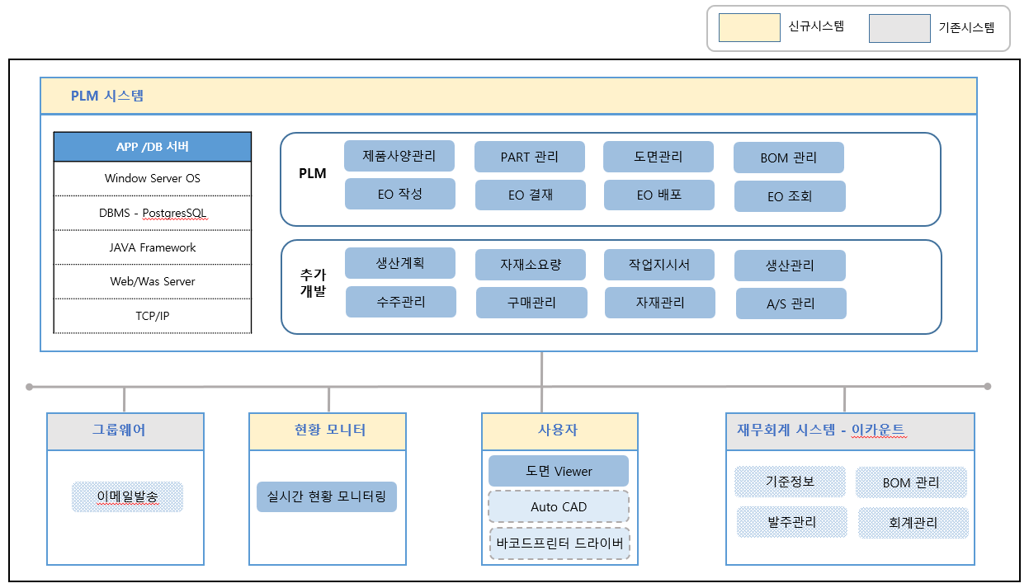
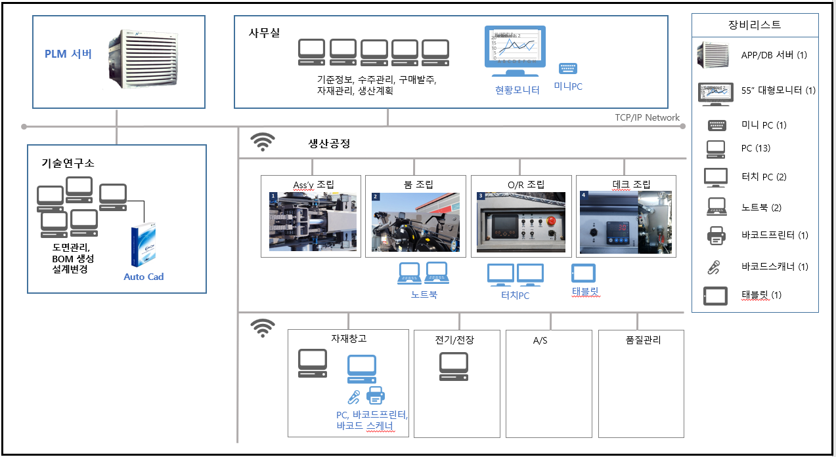
2. 시스템구성도
1) H/W 구성도
2) S/W 구성도

Slide 5
3. 매뉴구조도
수주관리
기능ID | 업무기능 | 업무내용
1.0 | 수주관리
 | 계약현황
 | 고객관리
 | 계약관리
 | 자금관리
 | 출고관리
2.0 | 제품관리
 | 양산제품관리
 | Part 등록
 | Part 조회
 | 옵션관리
 | 구조등록
 | BOM조회(정전개)
 | BOM조회(역전개)
3.0 | 설계변경관리
 | 설변요청(ECR)
 | 설변통보(EO)
기능ID | 업무기능 | 업무내용
4.0 | 생산관리
 | 생산계획수립
 | 작업지시서
 | 공정실적관리
 | 제품검사관리
5.0 | 구매관리
 | 구매BOM 관리
 | 구매의뢰서관리
6.0 | 자재관리
 | 발주관리
 | 입고관리
 | 자재관리
 | 재고관리
기능ID | 업무기능 | 업무내용
7.0 | A/S관리
 | 현황
 | A/S접수 및 처리
8.0 | 관리자
8.1 | 매뉴관리
8.2 | 권한및사용자관리
 | 권한관리
 | 부서관리
 | 사용자관리
8.3 | 기준정보관리
 | 공통코드관리
 | 공급업체관리
 | 기술자료 카테고리 관리
 | 템플릿관리
8.4 | 로그관리
 | 파일다운로드로그
 | 접속로그

Slide 6
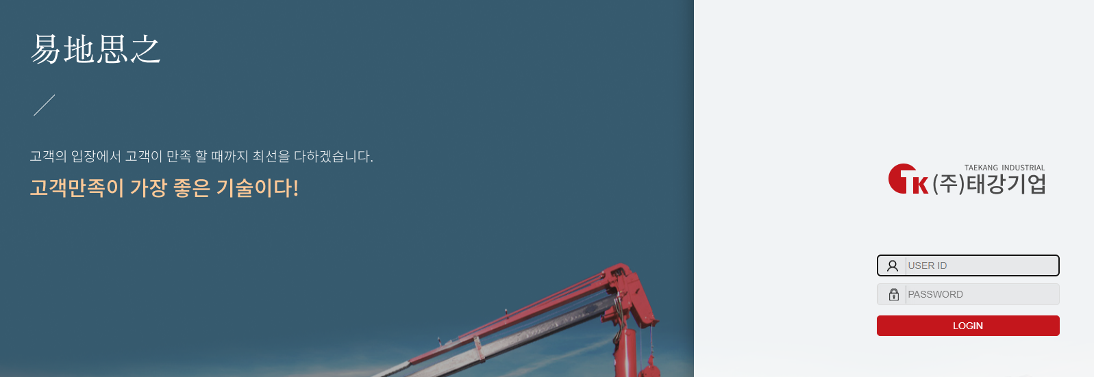
3-1) 사용자매뉴얼
로그인
시스템 사용자 로그인
- 사용자정보 기등록(ID/PWD 배포)
이미지(Image)
사용방법(설명/순서)
1. 로그인
① 시스템 사용자 정보 입력(ID & PWD)
② 관리자 기능을 통하여 사용자 정보 등록관리
- 시스템 로그인후
- 접속정보(TOPMENU) 클릭
- 비번 변경 가능(8자리 이상, 숫자+영문자+특수문자)

Slide 7
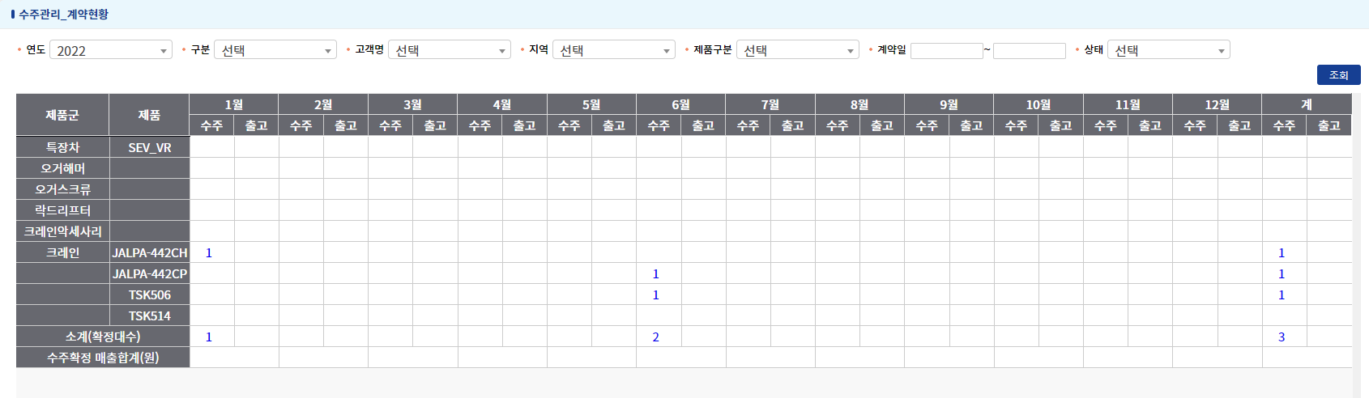
3-1) 사용자매뉴얼
수주관리
계약현황 - 계약현황을 확인하는 화면
이미지(Image)
사용방법(설명/순서)
1. 조회
① 조회 조건 넣지 않고 조회 시 모든 고객 조회
② 조회 조건: 연도 구분,고객명, 지역 제품구분호, 계약일 상태
> 조건에 맞는 계약 현황이 조회됨
※ 고객리스트에서 해당 라인을 선택 하면 해당 고객의 계약리스트가 조회됨.

Slide 8
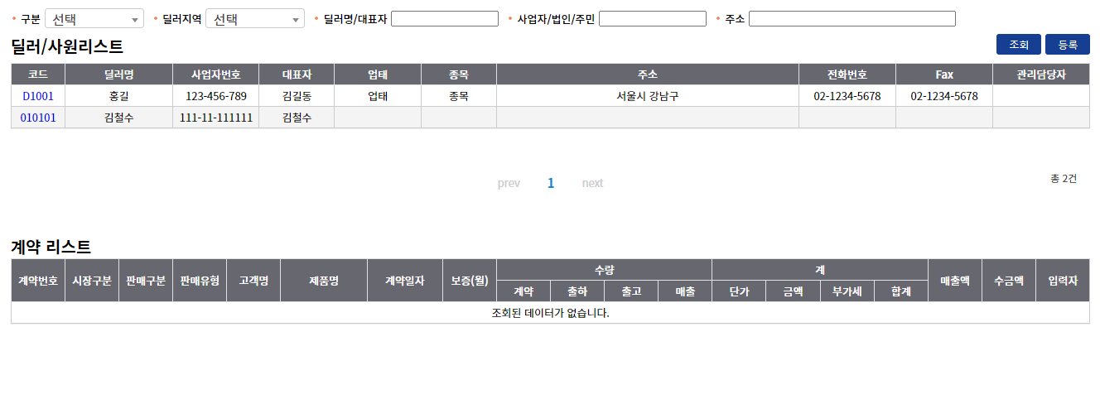
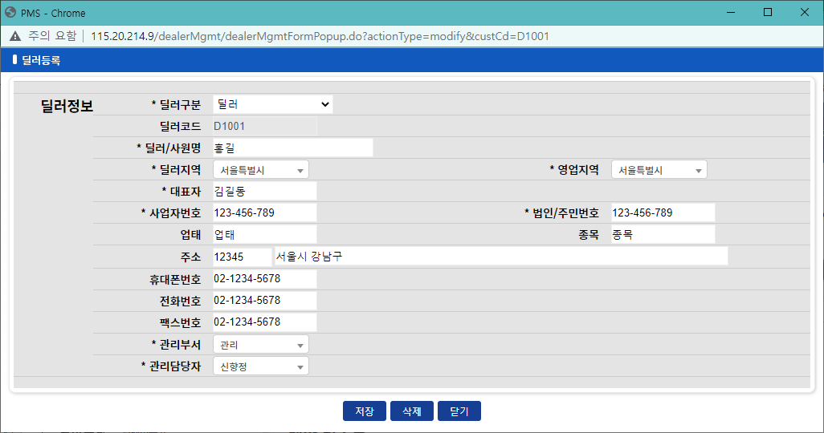
3-1) 사용자매뉴얼
수주관리
2. 딜러/사원관리
- 딜러/사원을 조회 하고 등록하는 화면
이미지(Image)
사용방법(설명/순서)
1. 조회
① 조회 조건 넣지 않고 조회 시 모든 딜러/사원 조회
② 조회 조건: 사원/딜러 구분, 딜러 지역, 딜러 명/대표자, 사업자/법인/주민 번 호, 주소
> 조건에 맞는 딜러/사원 리스트가 조회됨
2. 등록
등록버튼을 클릭 하고 딜러/사원 정보 창이 뜨면 딜러 구분,딜러/사원명 등 입력 내용을 입력하고 저장 버튼을 클릭 하여 저장
리스트에서 코드 선택 시 등록 창이 뜨면서 해당 딜러/사원 정보가 조회됨. 여기서 수정 또는 삭제 처리 할 수 있음.
※ 딜러/사원리스트에서 해당 라인을 선택 하면 해당 딜러/사원의 계약리스트가 조회됨.

Slide 9
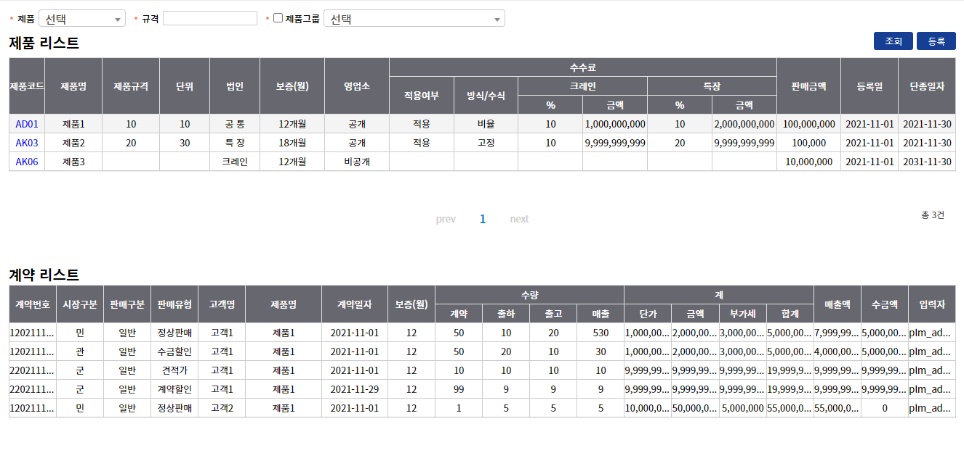
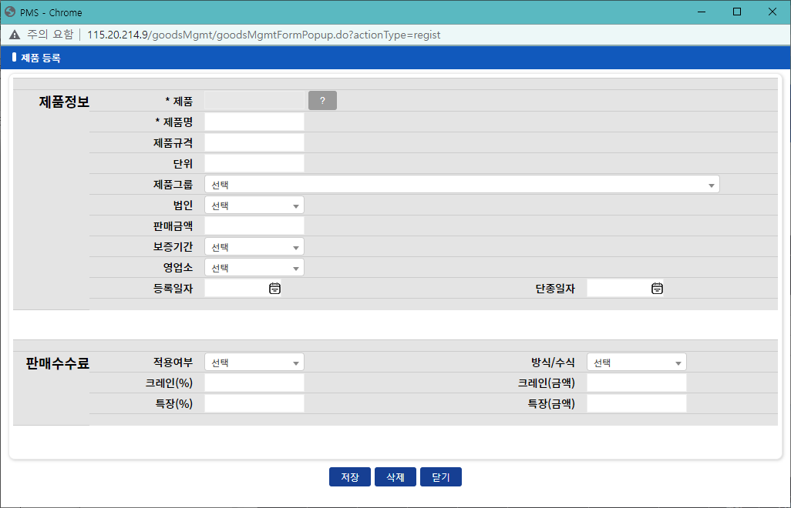
3-1) 사용자매뉴얼
수주관리
3. 제품관리
- 제품을 조회 하고 등록하는 화면
이미지(Image)
사용방법(설명/순서)
1. 조회
① 조회 조건 넣지 않고 조회 시 모든 제품 조회
② 조회 조건: 제품, 규격, 제품 그룹
> 조건에 맞는 제품 리스트가 조회됨
2. 등록
등록버튼을 클릭 제품 정보 창이 뜨면 제품의 ? 버튼을 클릭하여 양산 제품 코드를 선택 하고 나머지 제품 명 등을 입력한 후에 저장 버튼을 클릭하여 저장 한다.
제품 리스트에서 제품 코드 선택 시 등록 창이 뜨면서 해당 딜러/사원 정보가 조회됨. 여기서 수정 또는 삭제 처리 할 수 있음.
※ 제품리스트에서 해당 라인을 선택 하면 해당 제품의 계약리스트가 조회됨.

Slide 10
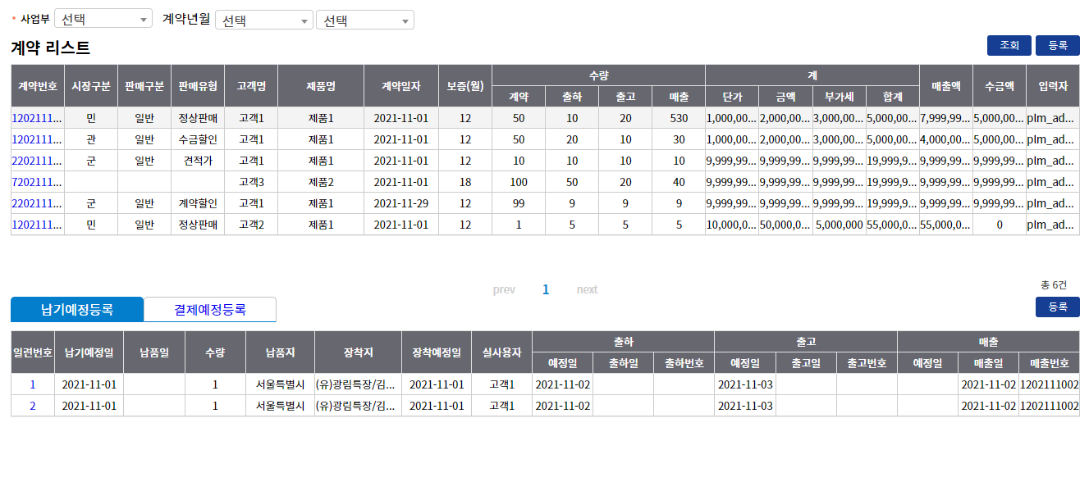
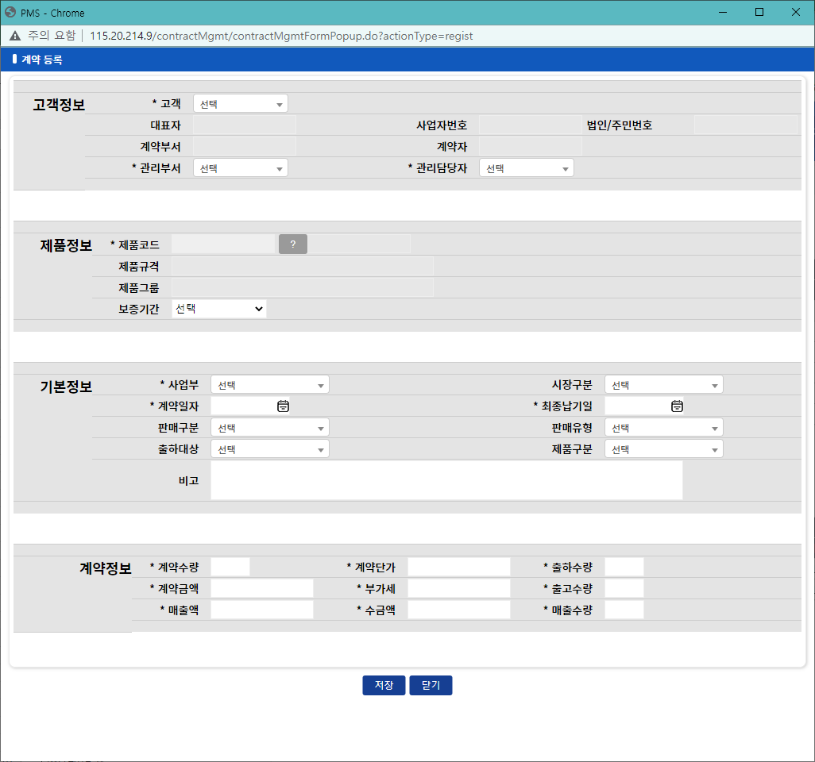
3-1) 사용자매뉴얼
수주관리
4. 계약관리
- 계약을 조회 하고 등록하는 화면
- 납기 예정 등록, 결제 예정등록 하는 화면
이미지(Image)
사용방법(설명/순서)
1. 조회
① 조회 조건 넣지 않고 조회 시 모든 제품 조회
② 조회 조건: 사업부, 계약년월
> 조건에 맞는 계약 리스트가 조회됨
2. 등록
등록버튼을 클릭, 계약 정보 창이 뜨면 고객 정보를 선택 하고, 제품 정보를 선택 한 후, 기본정보를 입력하고, 계약 정보를 입력하고 난 후 저장 버튼을 클릭 하여 저장
※ 계약리스트에서 해당 라인을 선택 하면 해당 계약의 납기예정등록과 결제예정 등록 리스트가 조회됨.

Slide 11
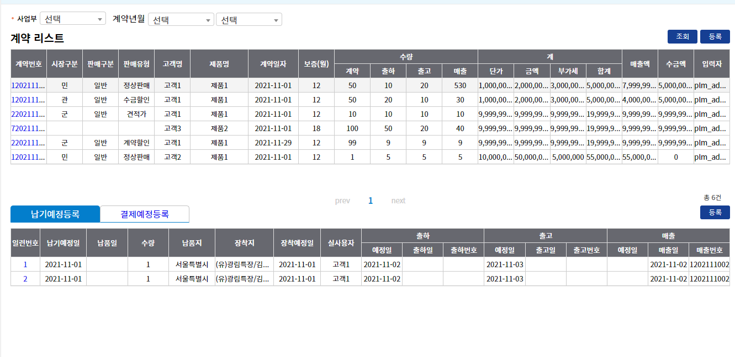
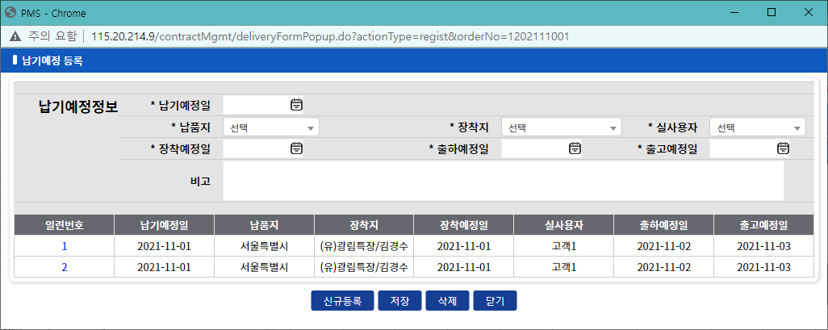
3-1) 사용자매뉴얼
수주관리
4-1. 계약관리 - 납기예정등록
- 납기 예정 등록 리스트를 조회 하고 저장 하는 화면
이미지(Image)
사용방법(설명/순서)
1. 조회
① 계약 리스트의 해당 라인을 클릭 하면 해당 납기예정등록 리스트가 조회 된다.
2. 등록
등록버튼을 클릭, 납기예정정보 창이 뜨면 납기 예정일 등 납기 예정 정보를 입력 하고 저장
저장 후에는 하단 리스트에 입력한 내용을 확인 할 수 있음
하단 리스트를 클릭하여 내용을 수정, 삭제 할 수 있음
※ 계약리스트에서 해당 라인을 선택 하면 해당 계약의 납기예정등록과 결제 예정 등록 리스트가 조회됨.

Slide 12
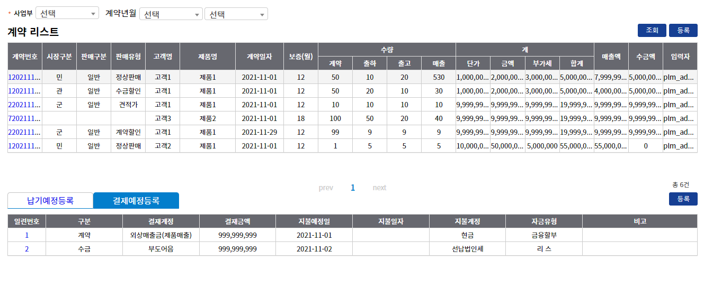
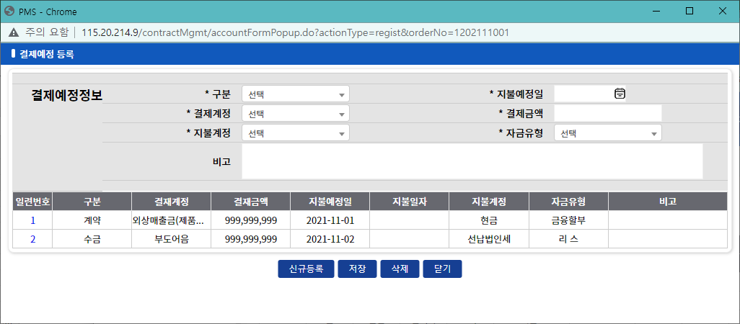
3-1) 사용자매뉴얼
수주관리
4-2. 계약관리 - 결제예정등록
- 결제 예정 등록 리스트를 조회 하고 저장 하는 화면
이미지(Image)
사용방법(설명/순서)
1. 조회
① 계약 리스트의 해당 라인을 클릭 하면 해당 결제예정등록 리스트가 조회 된다.
2. 등록
등록버튼을 클릭, 결제예정정보 창이 뜨면 구분, 결제계정 등 결제 예정 정보를 입력 하고 저장
저장 후에는 하단 리스트에 입력한 내용을 확인 할 수 있음
하단 리스트를 클릭하여 내용을 수정, 삭제 할 수 있음
※ 계약리스트에서 해당 라인을 선택 하면 해당 계약의 납기예정등록과 결제 예정 등록 리스트가 조회됨.

Slide 13
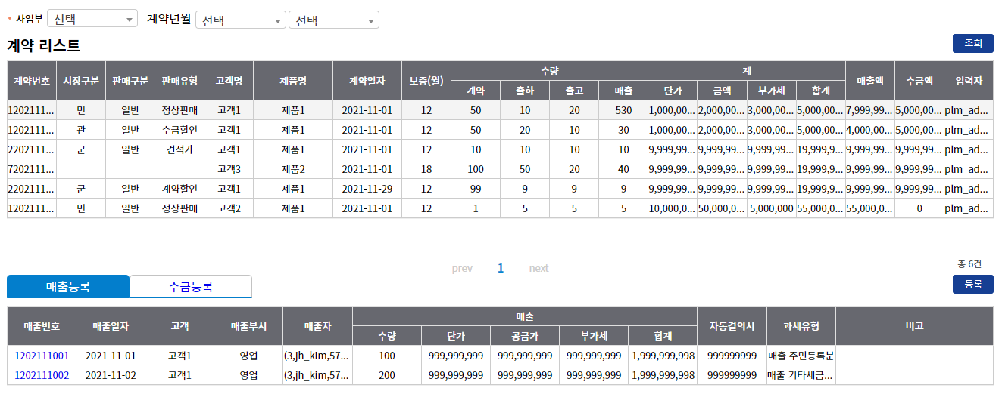
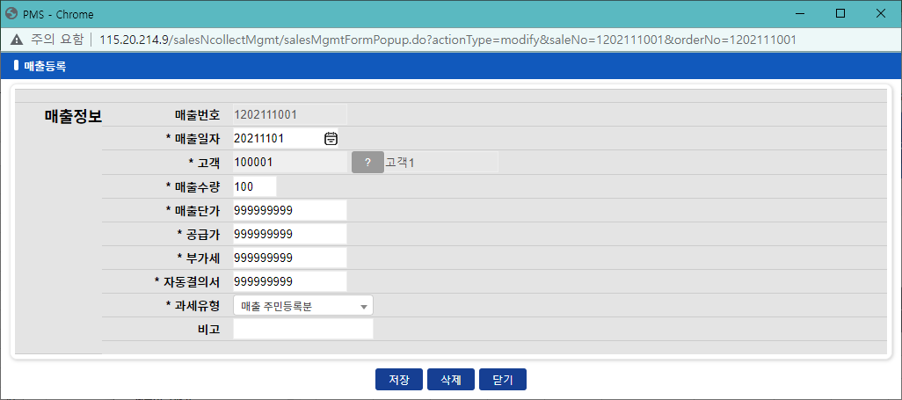
3-1) 사용자매뉴얼
수주관리
5-1. 매출 및 수금관리 – 매출 등록
- 계약 리스트를 조회 하고 해당 계약의 매출정보를 등록 및 조회
이미지(Image)
사용방법(설명/순서)
1. 조회
① 조회 조건 넣지 않고 조회 시 모든 계약 조회
② 조회 조건: 사업부, 계약 년월,
> 조건에 맞는 계약 리스트가 조회됨
2. 매출 등록
등록버튼을 클릭, 매출정보 창이 뜨면 매출 일자, 고객을 선택하고 매출 수량 등 매출 정보를 입력하고 나서 저장
매출 등록 리스트에서 매출 번호를 클릭 하면 해당 매출 번호의 매출 정보가 조회 되고 여기서 수정, 삭제 처리 할 수 있음
※ 계약리스트에서 해당 라인을 선택 하면 해당 계약의 매출등록리스트와 수금 등록 리스트가 조회 됨.

Slide 14
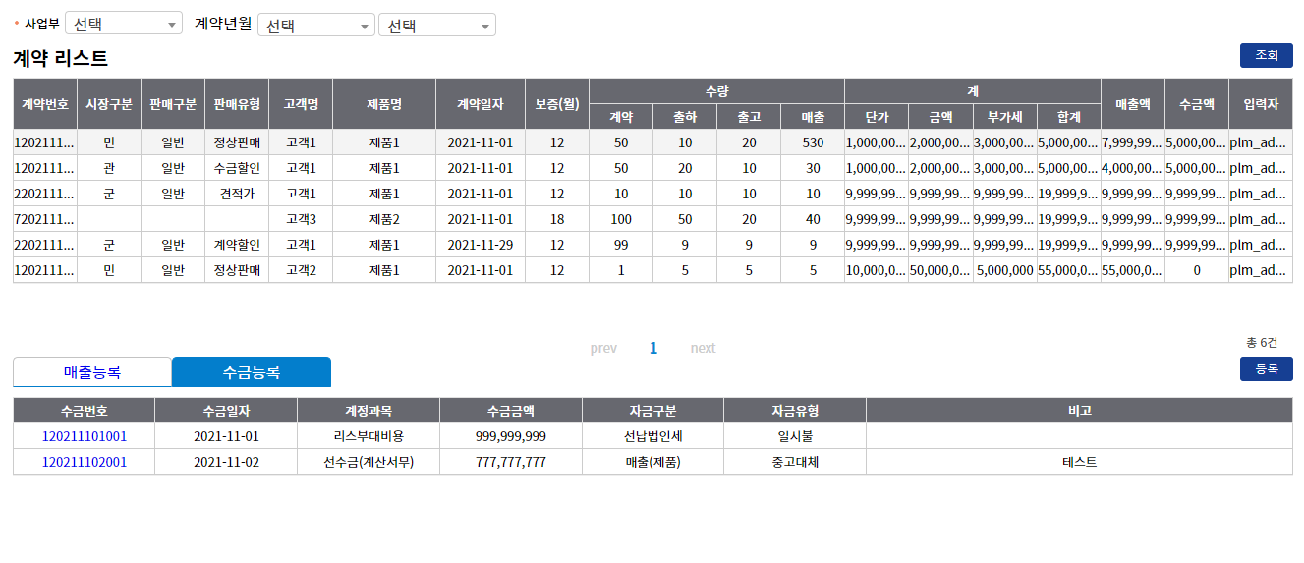
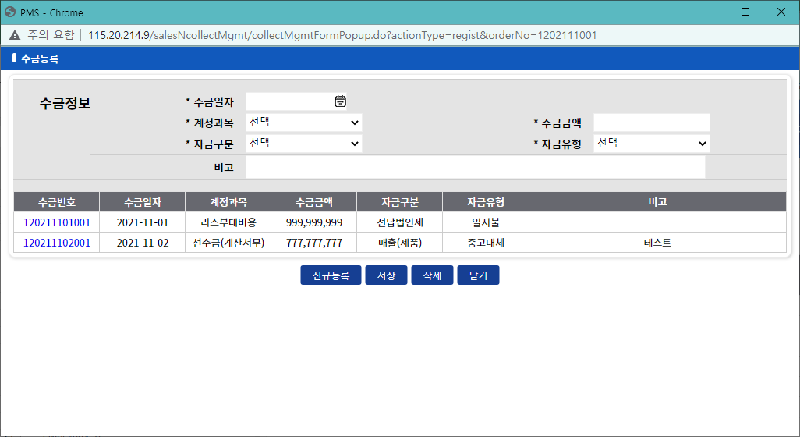
3-1) 사용자매뉴얼
수주관리
5-2. 매출 및 수금관리 – 수금 등록
- 계약 리스트를 조회 하고 해당 계약의 수금 정보를 등록 및 조회
이미지(Image)
사용방법(설명/순서)
1. 조회
① 조회 조건 넣지 않고 조회 시 모든 계약 조회
② 조회 조건: 사업부, 계약 년월,
> 조건에 맞는 계약 리스트가 조회됨
2. 수금 등록
등록버튼을 클릭, 수금 정보 창이 뜨면 수금 일자, 계정과목등을 선택하고 수금 정보를 입력 하고 저장
저장 후에는 하단 리스트에 입력한 내용을 확인 할 수 있음
하단 리스트를 클릭하여 내용을 수정, 삭제 할 수 있음
※ 계약리스트에서 해당 라인을 선택 하면 해당 계약의 매출등록리스트와 수금 등록 리스트가 조회 됨.

Slide 15
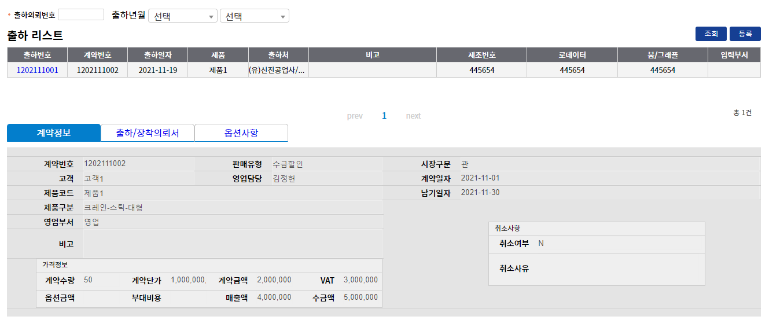
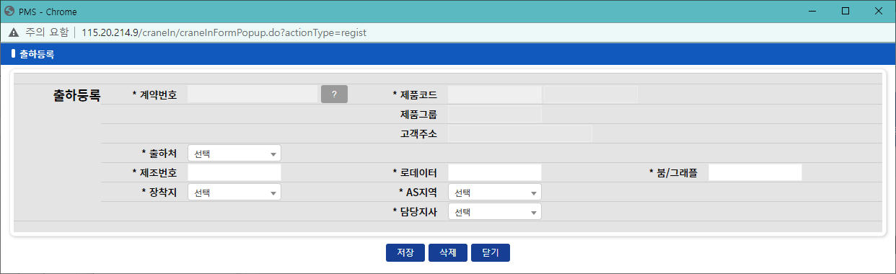
3-1) 사용자매뉴얼
수주관리
6. 크레인 출하
- 크레인 출하 리스트를 조회 및 저장 하고 해당 계약 정보, 출하/장착 의뢰서, 옵션 사항을 조회.
이미지(Image)
사용방법(설명/순서)
1. 조회
① 조회 조건 넣지 않고 조회 시 모든 출하 리스트 조회
② 조회 조건: 출하 의뢰 번호, 출고 년 월,
> 조건에 맞는 출하 리스트가 조회됨
2. 등록
등록 버튼을 클릭, 출하 등록 정보 창이 뜨면 계약 번호를 ?버튼을 클릭하여 선택하고, 출하처,제조번호등을 입력하고 나서 저장
출하 리스트에서 출하 번호를 클릭 하면 출하 정보가 조회 되고 여기서 출하 정보를 수정 삭제 할 수 있음.
※ 출하리스트에서 해당 라인을 선택 하면 해당 출하 번호의 계약 정보, 출하/장착 의뢰서, 옵션 사항 조회된다.

Slide 16
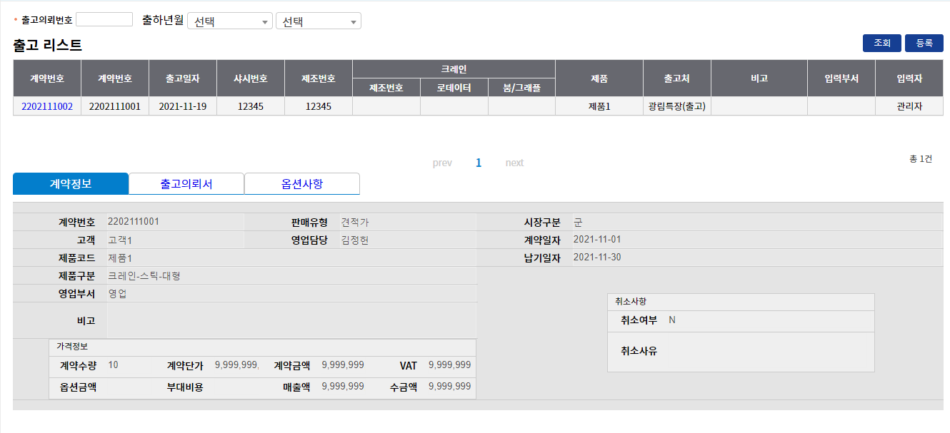
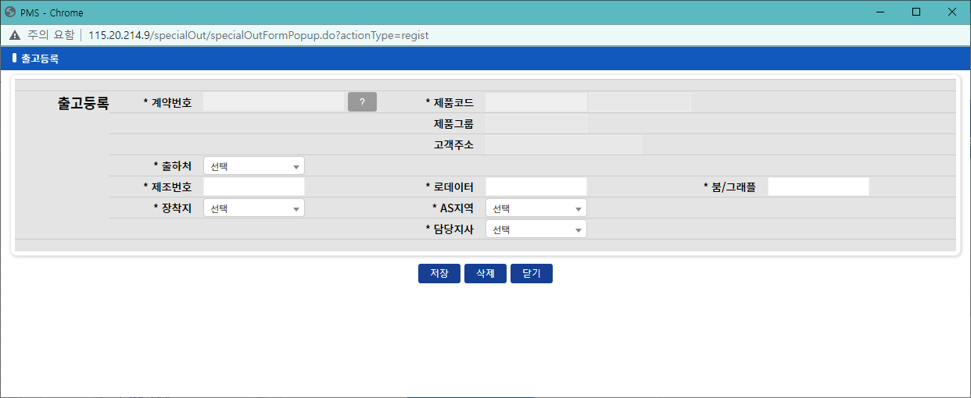
3-1) 사용자매뉴얼
수주관리
7. 특장출고관리
- 출고 리스트를 조회 및 저장 하고 해당 계약 정보, 출고 의뢰서, 옵션 사항을 조회.
이미지(Image)
사용방법(설명/순서)
1. 조회
① 조회 조건 넣지 않고 조회 시 모든 출고 리스트 조회
② 조회 조건: 출고 의뢰 번호, 출고 년 월,
> 조건에 맞는 출고 리스트가 조회됨
2. 등록
등록 버튼을 클릭, 출고 등록 정보 창이 뜨면 계약 번호를 ?버튼을 클릭하여 선택하고, 출하처,제조번호등을 입력하고 나서 저장
출고 리스트에서 출고 번호를 클릭 하면 출고 정보가 조회 되고 여기서 출고 정보를 수정 삭제 할 수 있음.
※ 출고리스트에서 해당 라인을 선택 하면 해당 출고 번호의 계약 정보, 출고 의뢰서, 옵션 사항 조회된다.

Slide 17
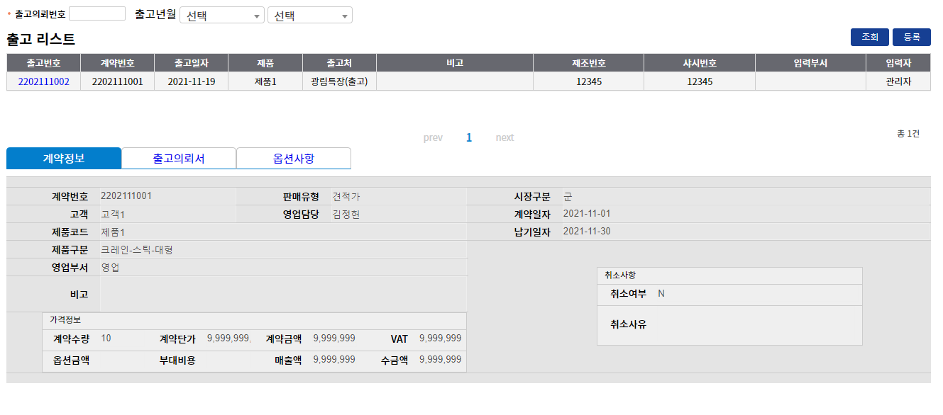
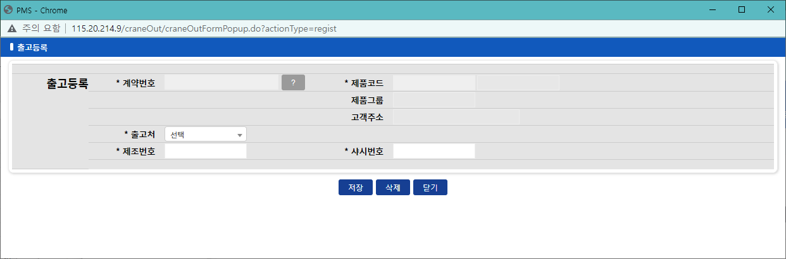
3-1) 사용자매뉴얼
수주관리
8. 크레인 출고 관리
- 출고 리스트를 조회 및 저장 하고 해당 계약 정보, 출고 의뢰서, 옵션 사항을 조회.
이미지(Image)
사용방법(설명/순서)
1. 조회
① 조회 조건 넣지 않고 조회 시 모든 출고 리스트 조회
② 조회 조건: 출고 의뢰 번호, 출고 년 월,
> 조건에 맞는 출고 리스트가 조회됨
2. 등록
등록 버튼을 클릭, 출고 등록 정보 창이 뜨면 계약 번호를 ?버튼을 클릭하여 선택하고, 출고처,제조번호, 샤시번호를 입력하고 나서 저장
출고 리스트에서 출고 번호를 클릭 하면 출고 정보가 조회 되고 여기서 출고 정보를 수정 삭제 할 수 있음.
※ 출고리스트에서 해당 라인을 선택 하면 해당 출고 번호의 계약 정보, 출고 의뢰서, 옵션 사항 조회된다.

Slide 18
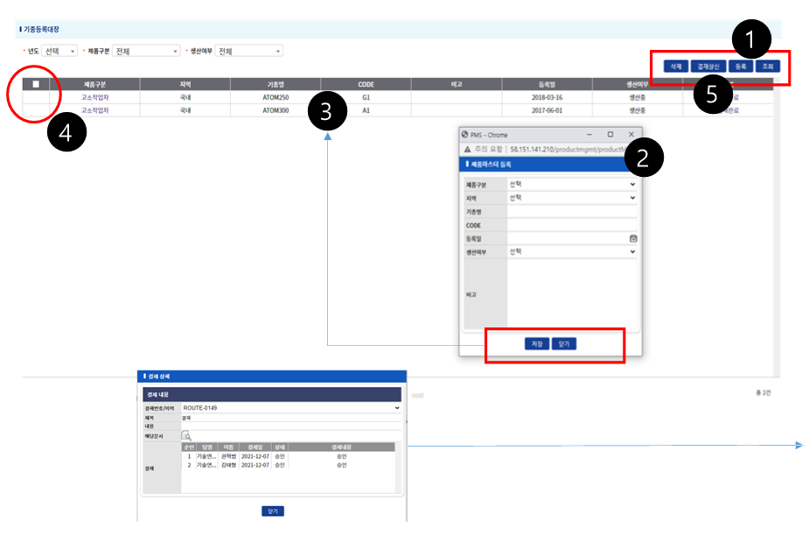
3-1) 사용자매뉴얼
제품관리
3-1. 기종등록대장
- 양산제품의 코드정의
이미지(Image)
사용방법(설명/순서)
1 기종등록대장
- 당사 제품생산을 위한 제품코드 생성관리 목록
1) 등록(탭) 클릭
└ 제품구분(고소작업차,고소사다리차,유압크레인,기타)
└ 지역(국내/해외)
└ 기종명(영문대문자+숫자) – 표준화
└ CODE등록(A1~Z1, A2~Z2, An~Zn)
└ 등록일(선택)
└ 생산여부(생산중,중단(A/S중), 단종)
└ 비고(자유롭게 입력)
- 저장 > 닫기
- 목록 생성(최종 등록정보 상위, 정렬),상태값(등록중)
2) 목록에서 선택후 결재상신(탭) 클릭
└ 일반결재, 조직정보연결, 결재자 선택후 상신(탭)
└ 상태값(결재중>결재완료)
- 결재권자 로그인, 결재건수(1)표시

Slide 19
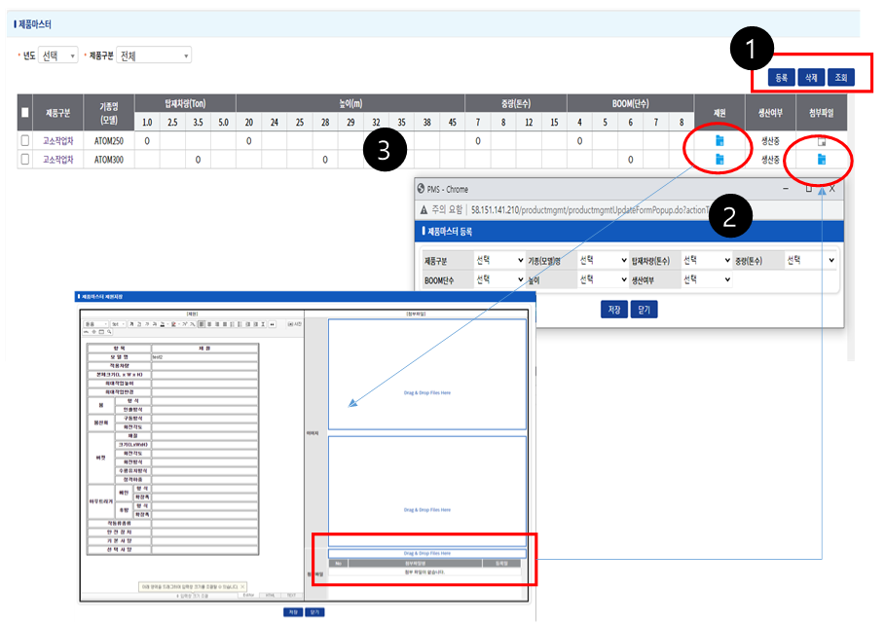
3-1) 사용자매뉴얼
제품관리
3-2. 양산제품관리
- 양산제품의 속성정보 정의
이미지(Image)
사용방법(설명/순서)
2. 양산제품관리
- 당사 생산제품의 기본정보 및 제원 등록
1) 등록(탭) 클릭
└ 제품구분/기종명/탑재차량/중량/BOOM단수/높이/생산여부
- 저장 > 닫기
- 목록 생성, 제원등록창(□) 클릭
- 제원등록(■)
2) 제원등록 TEMPLATE OPEN
└ 항목별 값 입력
└ 이미지(DRAG & DROP)
└ 파일첨부

Slide 20
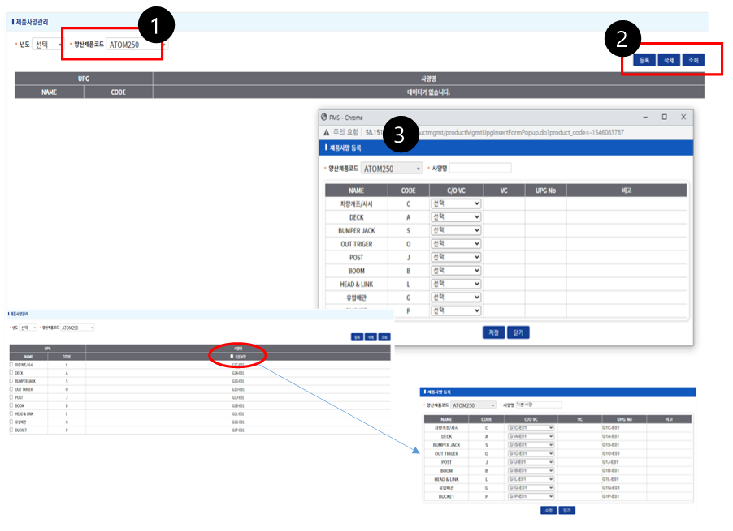
3-1) 사용자매뉴얼
제품관리
3-3. 제품사양관리
- 양산제품을 구성하는 부품의 그룹화(UPG)를 통하여 사양(VC) 정의
이미지(Image)
사용방법(설명/순서)
3. 제품사양관리
- 당사 생산제품의 사양 정의
- 양산제품코드 선택후
1) 등록(탭) 클릭
└ 기 표준 UPG 등록창 OPEN
- 최초 등록시 VC 란에 “E01”입력하면
- UPG No 자동생성
- 기 선택한 양산제품(ATOM250)의 코드 > “G1”
- 차량개조/샤시 UPG No는 “G1C-E01” 표시
└ 모든 UPG 상세 정의하고 사양명(입력) 한다
└ 저장 > 닫기하면 화면에 기 정의한 UPG표시
2) 양산제품코드(선택) 후 조회(탭)클릭
└ 화면에 사양명 & UPG별 VC표시
- 좌측 “□“ 선택후 삭제(탭) 클릭 > 삭제
└ 사양명 활성화 > 클릭시 UPG 등록창 OPEN
- 수정 가능

Slide 21
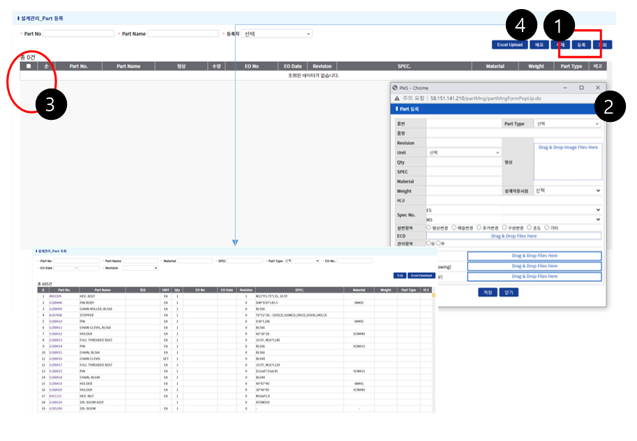
3-1) 사용자매뉴얼
제품관리
3-4. PART등록
- 양산제품을 표현하는 부품들의 속성정보 등록
이미지(Image)
사용방법(설명/순서)
4 . PART등록
- 당사 생산제품의 PART 속성정보 등록
1) 등록(탭) 클릭 --- 개별등록시 사용
└ 등록창 OPEN
- 항목별 선택/입력
- 도면파일 DRAG & DROP
└ 저장 > 닫기 --- 목록 표시
└ 등록정보 확인하고 > 선택(□) 하고
2) 배포(탭)클릭
└ 등록정보 WORKING > COMPLETE --- 정보공유 가능
- 좌측 “□“ 선택후 삭제(탭) 클릭 > 삭제
3) 해당 PART정보 PART조회 매뉴로 이동
└ 전사 정보공유 상태로 변환
└ PART No 클릭 > 상세창 OPEN > 정보확인 및 도면 파일 다운로드 가능(도면조회)

Slide 22
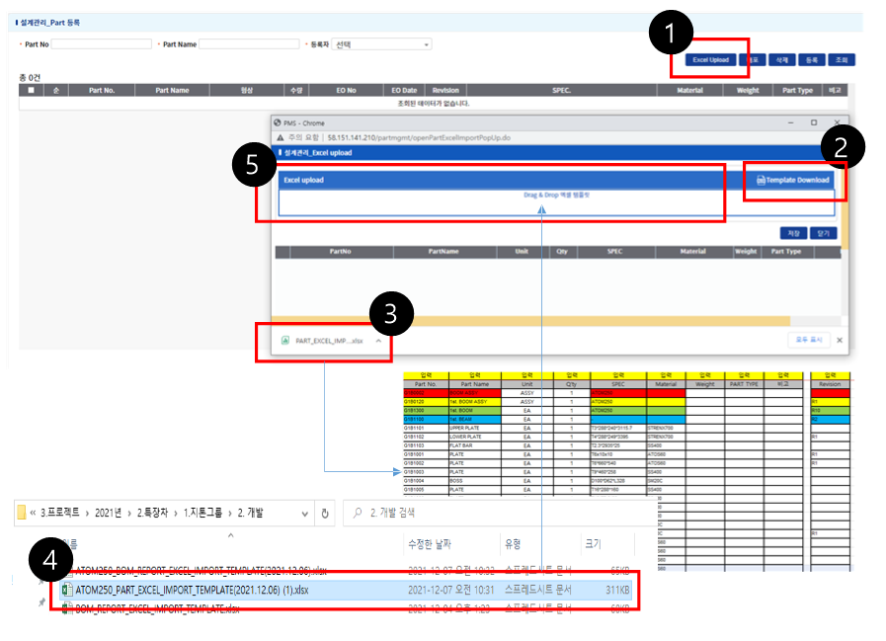
3-1) 사용자매뉴얼
제품관리
3-4. PART등록
- 양산제품을 표현하는 부품들의 속성정보 등록
이미지(Image)
사용방법(설명/순서)
4 PART등록(계속)
- 당사 생산제품의 PART 속성정보 등록
1) 엑셀업로드(탭) 클릭 --- 전체등록시 사용
└ 등록창 OPEN
- TEMPLATE DOWNLOAD
- 엑셀파일 다운로드 및 클릭 > OPEN
└ 등록할 PART 정보 입력 > 저장 >닫기
└ 로컬 PC에 파일생성
└ 생성된 파일을 DRAG & DROP
2) 자동 파일업로드
└ 업로드후 목록 표시
- 확인하면 업로드된 PART정보가 저장 됨.
3) 업로드된 PART정보는 PART등록에서 목록표시
4) 선택(□)후 배포(탭) 클릭
└ PART등록에서 PART조회로 이동, 전사공유가능
└ PART No 클릭 > 상세창 OPEN > 정보확인 및 도면 파일 다운로드 가능(도면조회)

Slide 23
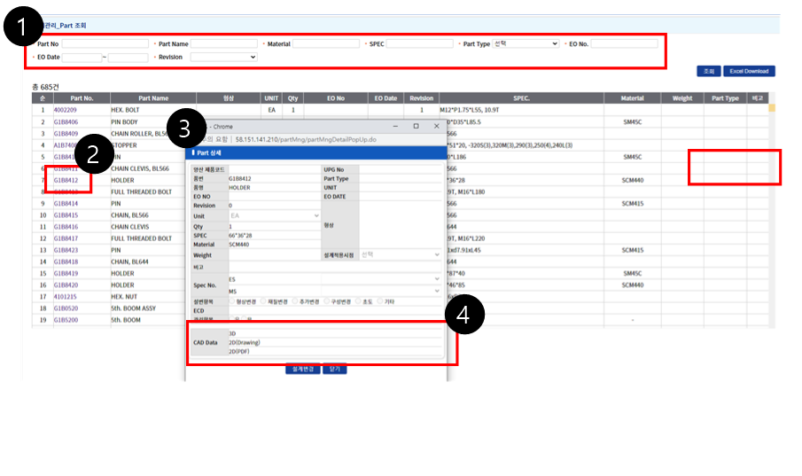
3-1) 사용자매뉴얼
제품관리
3-5. PART조회
- 등록된 부품의 속성정보(검색조건)를 통한 조회
이미지(Image)
사용방법(설명/순서)
5. PART조회
- 당사 생산제품의 PART 속성정보 등록후 배포하면
- PART조회로 이동
1) PART조회
└ 등록된 모든 PART 목록이 표시된다.
- 실시간 목록표시 성능영향 판단후, 검색후 결과표시 예정
2) 검색조건별 조회
└ 결과, 목록표시
└ PART No 클릭 > 상세창 OPEN,
- 상세정보 확인
- 도면파일 다운로드 > 조회가능
3) PART 설계변경
└ 설변 PART 조회
└ PART No 클릭 > 상세창 OPEN, 도면조회가능

Slide 24
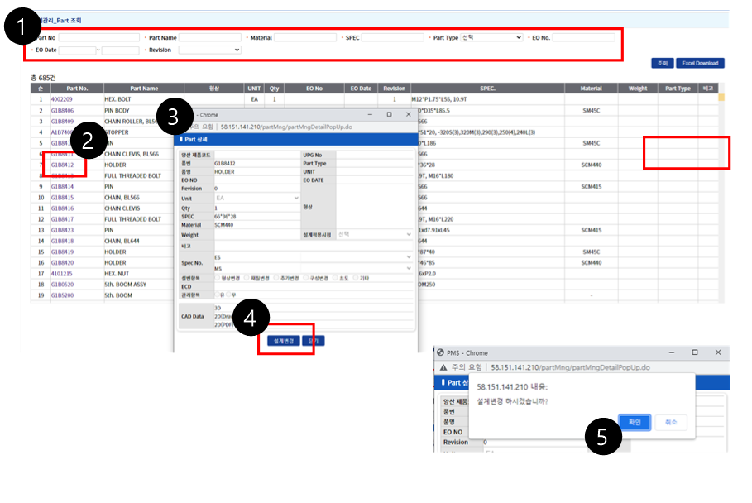
3-1) 사용자매뉴얼
제품관리
3-5. PART조회
- 등록된 부품의 속성정보(검색조건)를 통한 조회
이미지(Image)
사용방법(설명/순서)
5 PART조회(계속)
. - 배포된 부품의 설계변경
1) PART조회
└ 설변 부품조회 및 목록 표시
└ PART No. 클릭 > 상세창 OPEN
2) 설계변경(탭) 클릭
└ ALERT창 표시 > 확인(탭)클릭
└ 설변항목(선택)
└ ECD(기술사양변경서 파일 DRAG & DROP)
└ 관리항목 체크
└ 변경도면 파일 DRAG & DROP
- 저장 > 닫기 --- 설계변경완료(미배포상태)
3) 설계변경부품 PART등록에 목록표시
└ 선택(□)하고 > 배포(탭)클릭
4) PART조회
└ 설변PART 조회 > REVISION 변경확인(초도>R1)

Slide 25
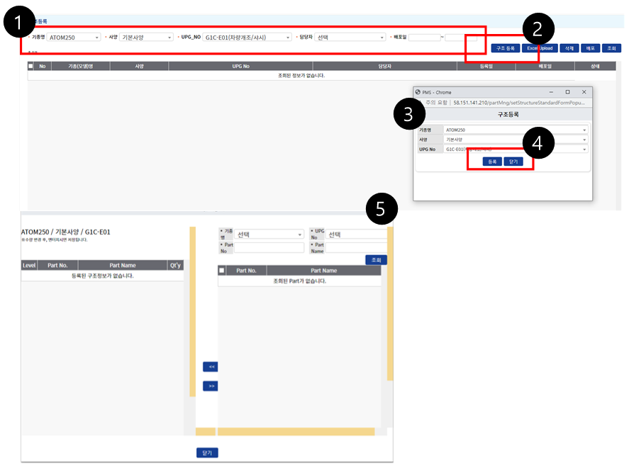
3-1) 사용자매뉴얼
제품관리
3-6. 구조등록
- 양산제품을 구성하고 있는 기능그룹(UPG)들의 부품간 모자관계 정의
이미지(Image)
사용방법(설명/순서)
6. 구조등록
- 양산제품의 구조(STRUCTURE) 등록
- 제품을 구성하는 UPG별 구조등록 한다.
1) 구조등록(탭)
└ 기종, 사양, UPG 선택하고, 구조등록(탭) 클릭
- 등록창 표시되고, 저장>닫기>등록창 OPEN
2) 구조등록창에서
└ 우측영역, 구조등록할 PART를 조회
└ 조회된 PART에서 최상위 부품
- UPG No에 해당하는 부품을 선택
- 좌측(<<)으로 보낸다
└ 좌측영역에 해당부품 표시, 수량을 입력한다
└ 반복적으로 수행후 > 닫기한다
3) 목록생성 --- 상태값(등록중)
4) 배포(탭)
└ 목록에서 선택(□)하고 배포(탭) 클릭한다
└ 구조등록된 정보가 공유상태로 변경된다.

Slide 26
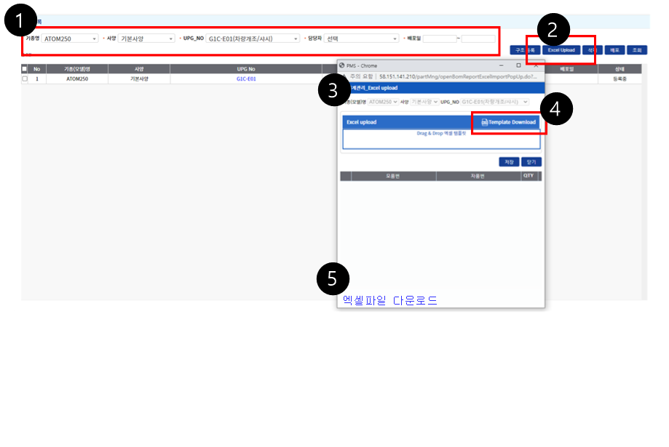
3-1) 사용자매뉴얼
제품관리
3-6. 구조등록
- 양산제품을 구성하고 있는 기능그룹(UPG)들의 부품간 모자관계 정의
이미지(Image)
사용방법(설명/순서)
6. 구조등록(계속)
- 양산제품의 구조(STRUCTURE) 등록
- 제품을 구성하는 UPG별 구조등록 한다.
1) 엑셀업로드(탭)
└ 기종, 사양, UPG 선택하고, 엑셀업로드(탭) 클릭
- 업로드창 OPEN
- TEMPLATE 클릭 > 엑셀파일 다운로드
2) 엑셀파일(템플릿)
└ 작성(모품번/자품번, 수량)
└ 로컬 PC에 저장
3) 엑셀업로드 파일 DRAG & DROP
└ 정상적으로 업로드후, 저장 > 닫기
4) 배포(탭)
└ 목록에서 선택(□)하고 배포(탭) 클릭한다
└ 구조등록된 정보가 공유상태로 변경된다.

Slide 27
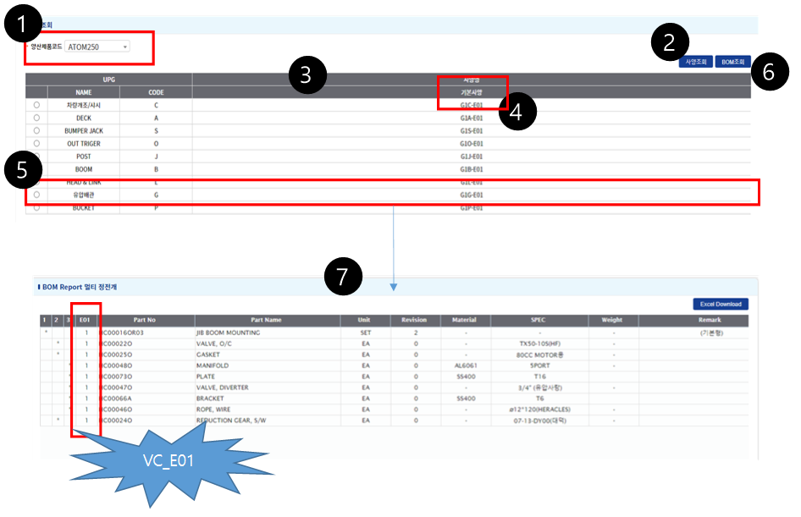
3-1) 사용자매뉴얼
제품관리
3-7. BOM조회
- 양산제품의 사양별 전체 굿성조회 및 UPG_VC간 조회
이미지(Image)
사용방법(설명/순서)
7. BOM조회(정전개)
- 양산제품의 구조(STRUCTURE) 등록후 조회
- 정전개/역전개
1) BOM조회(정전개)
└ 기종(선택)후 사양조회(탭) 클릭
- 해당기종의 등록된 제품사양 목록 표시
- 사양(VC) 표시
└ 사양명 클릭
- 해당기종의 전체 구조관계를 전개한다(정전개)
2) 사양별 UPG 조회
└ 제품사양표시에서
- 좌측 선택(○)하고 BOM조회(탭) 클릭
- 해당 UPG의 VC에 대한 구조정보 표시

Slide 28
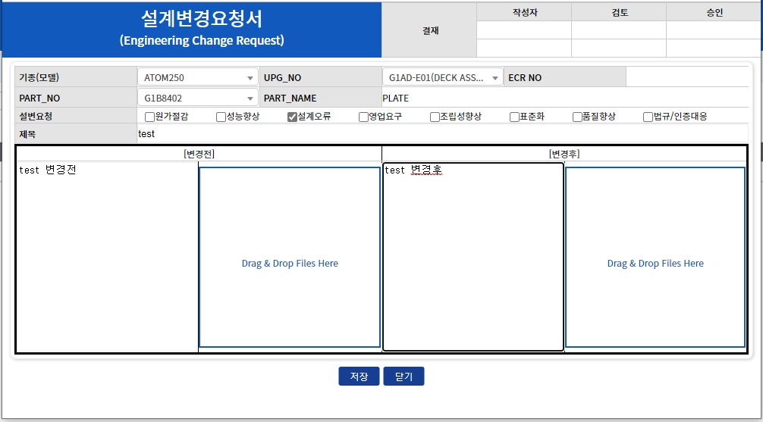
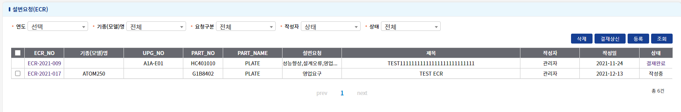
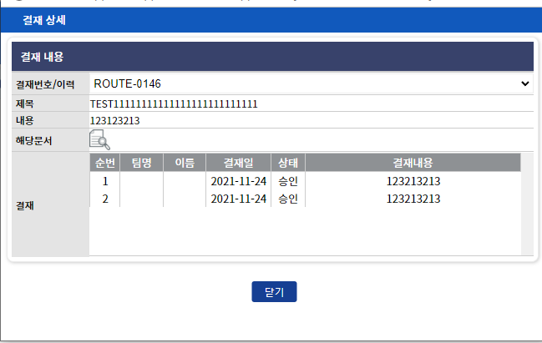
3-1) 사용자매뉴얼
설계변경관리
4-1. 설계변경요청(ECR)
- 문제점 발생으로 인한 설계변경 요청(A/S 및 제작시 발생)
이미지(Image)
사용방법(설명/순서)
1. 설계변경요청
등록
- 기종, UPG_NO, PART_NO, 설변요청 선택 후 등록
- 변경전 내용과 이미지 삽입 삭제 가능
- 변경후 내용과 이미지 삽입 삭제 가능
- PART_NAME, ECR NO 자동생성
목록
- 결제 완료된 건은 수정 삭제 불가
- 연도, 기종, 요청구분, 작성자, 상태 검색조건 선택 후 조회 가능
- 결제 완료 되지 않은건에 대해서 삭제 가능
결재
- 결재 상신에 등록된 사용자가 승인 후 결재완료 상태 변경

Slide 29
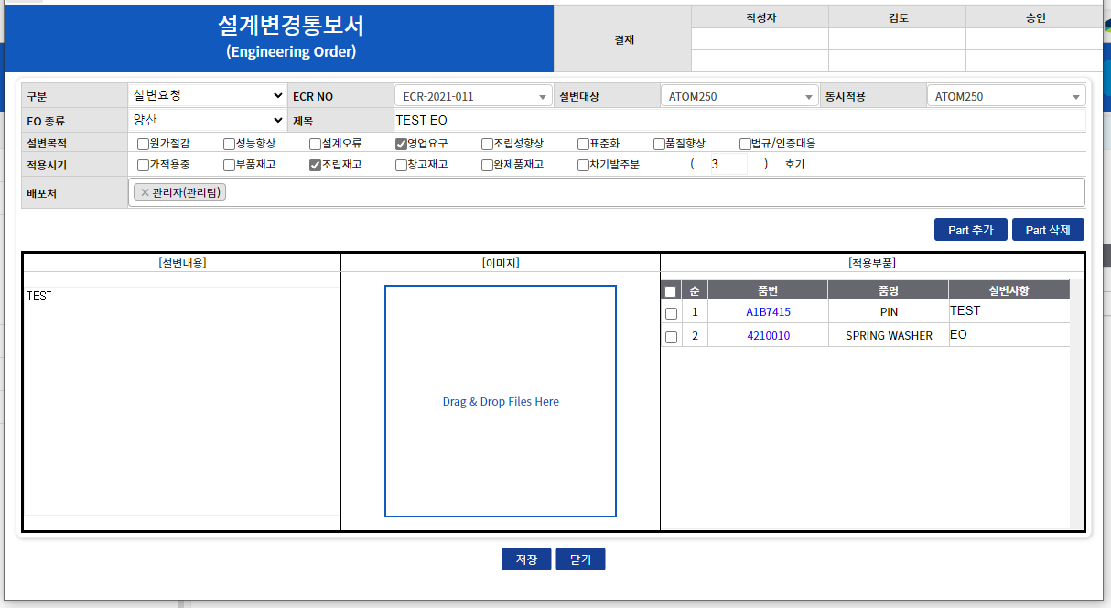
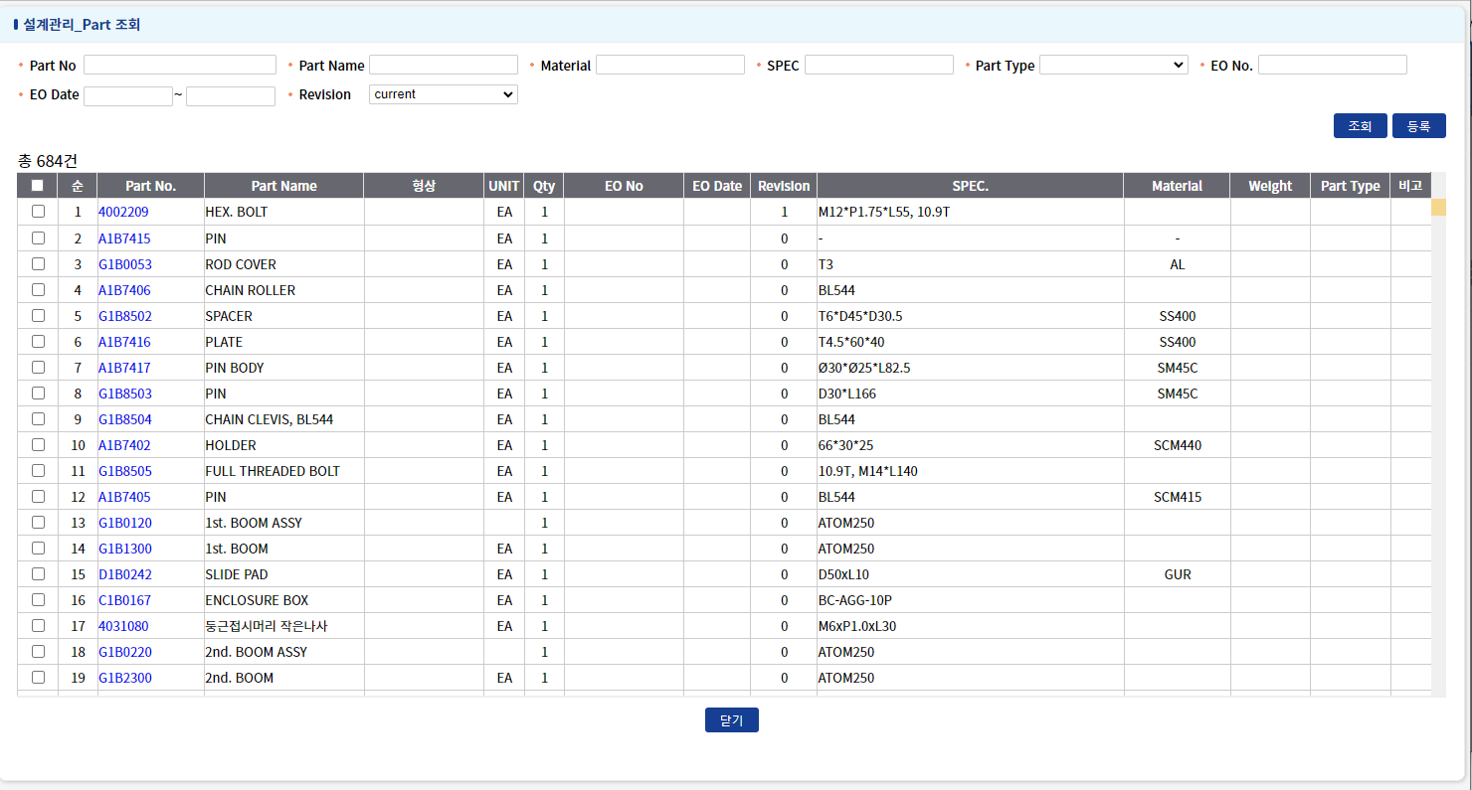
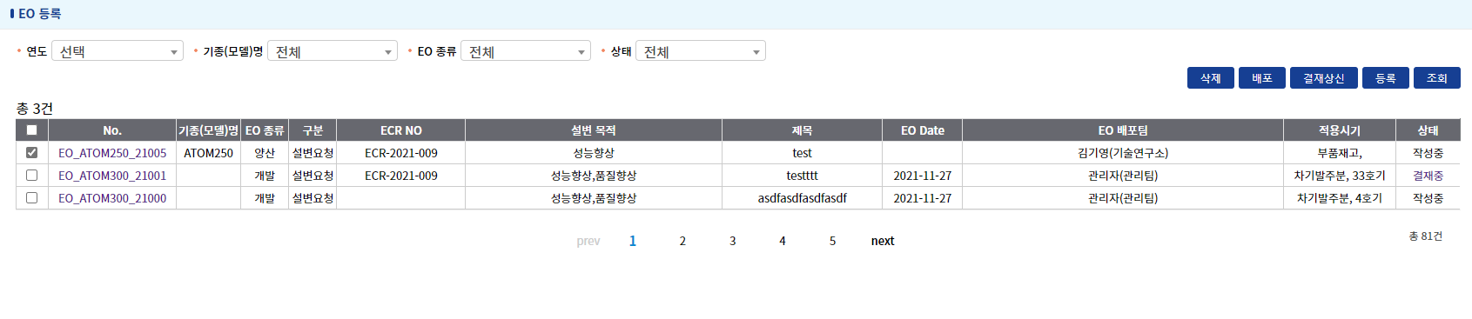
3-1) 사용자매뉴얼
설계변경관리
4-2. 설계변경통보(EO)
- 발생 부품의 설계변경 선행, 설변된 부품들의 통보 프로세스
이미지(Image)
사용방법(설명/순서)
1. 설계변경통보
등록
- 구분값에 따른 ecr no 선택 필수 or 제외
- 배포처 다중 선택 가능
- 설변 내용과 이미지 삽입
- 추가된 파트에 대한 설변사항 입력
Part 추가
- eo에 등록되지 않은 part 목록 조회
- part no, part name 등 상단 검색조건을 이용한 조회
목록
- 결제 완료되지 않은 건에 대하여 삭제 가능
- 년도, 기종, eo 종류, 상태에 따른 조회 가능

Slide 30
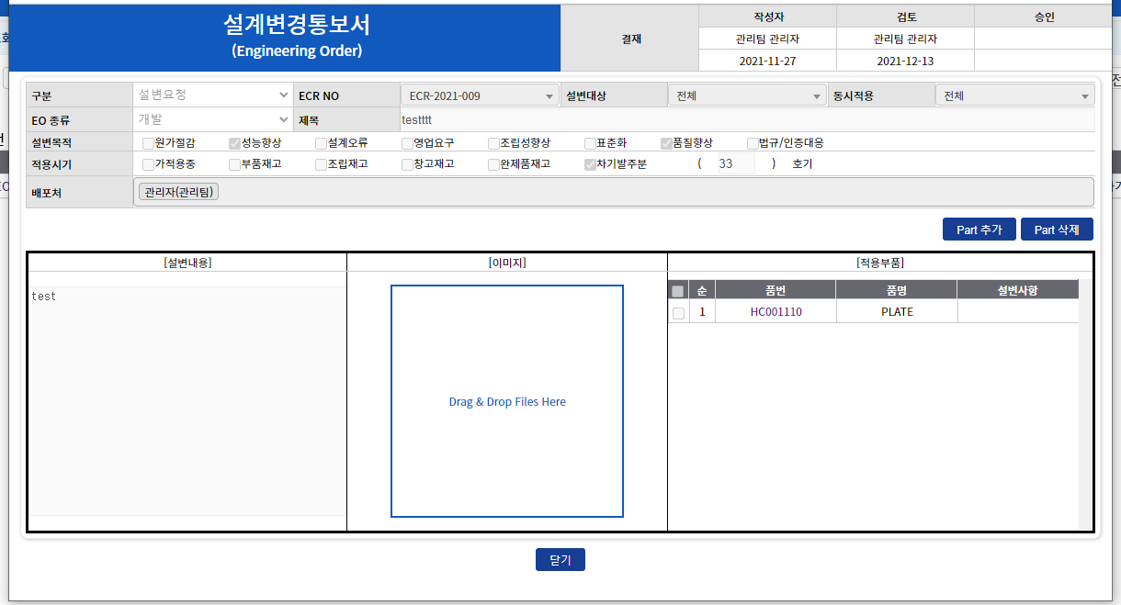
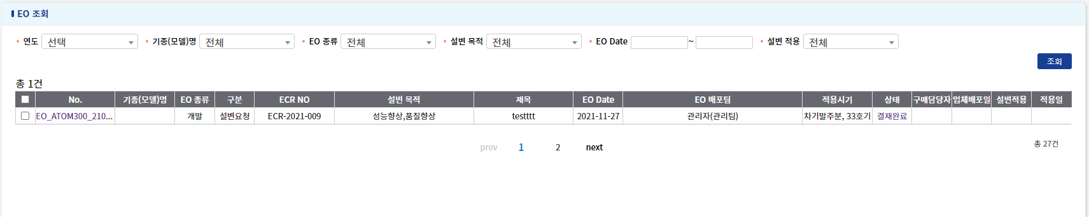
3-1) 사용자매뉴얼
설계변경관리
4-3. 설계변경통보(EO)조회
- 설계변경 항목을 통한 조건별 조회
이미지(Image)
사용방법(설명/순서)
설계변경통보(EO) 조회
상세화면
- 설계변경(EO)에서 등록한 내용을 확인
목록
- 연도, 기종, eo종류, 설변 목적, eo Date, 설변 적용을 검색 조건으로 조회

Slide 31
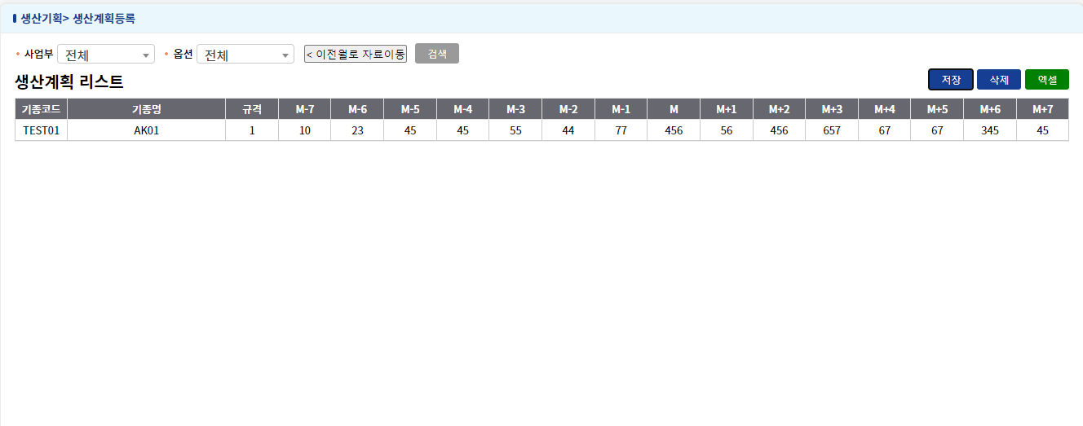
3-1) 사용자매뉴얼
생산관리
1. 생산계획수립
- 생산 계획 리스트를 조회하고 생산 계획 자료를 생성
이미지(Image)
사용방법(설명/순서)
1. 조회
① 조회 조건 넣지 않고 조회 시 모든 생산계획리스트 조회 됨
② 조회 조건: 사업부, 옵션
> 조건에 맞는 생산 계획 리스트가 조회됨
2. 저장
기종에 따른 월별 생산 계획 량을 기입 후 저장
3. 저장
기종에 따른 월별 생산 계획 량이 삭제 처리됨

Slide 32
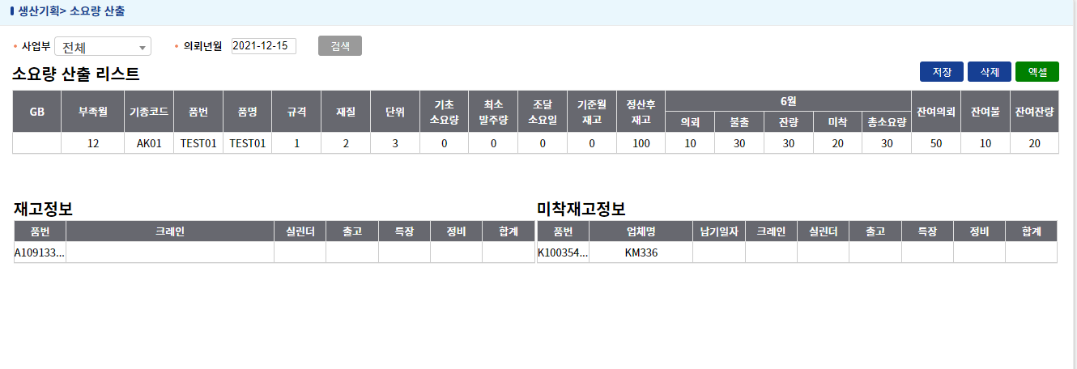
3-1) 사용자매뉴얼
생산관리
2. 자제소요량산출
- 소요량 산출 리스트를 조회 하고 소요량을 생성
이미지(Image)
사용방법(설명/순서)
1. 조회
① 조회 조건 넣지 않고 조회 시 모든 소요량 산출 리스트 조회 됨
② 조회 조건: 사업부, 의뢰 년 월
> 조건에 맞는 소요량 산출 리스트가 조회됨
2. 저장
기종에 따른
3. 저장
기종에 따른

Slide 33
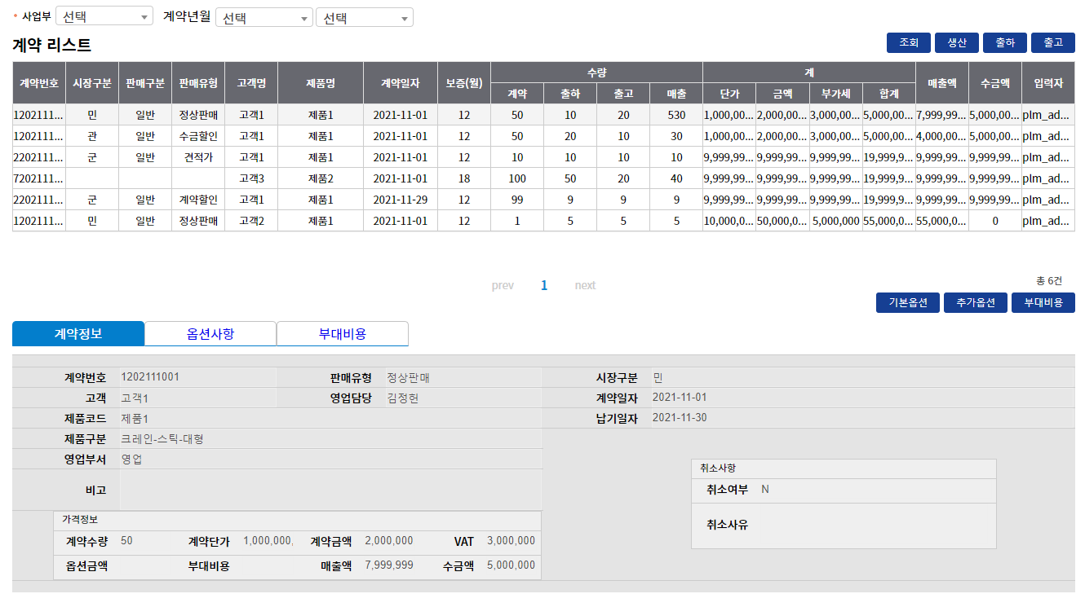
3-1) 사용자매뉴얼
생산관리
3. 작업지시서
- 계약 리스트를 조회 하고 해당 계약의 계약정보, 옵션사항, 부대비용을 조회.
이미지(Image)
사용방법(설명/순서)
1. 조회
① 조회 조건 넣지 않고 조회 시 모든 계약 조회
② 조회 조건: 사업부, 계약 년월,
> 조건에 맞는 계약 리스트가 조회됨
※ 계약리스트에서 해당 라인을 선택 하면 해당 계약의 계약정보, 옵션사항, 부대 비용등이 조회된다.

Slide 34
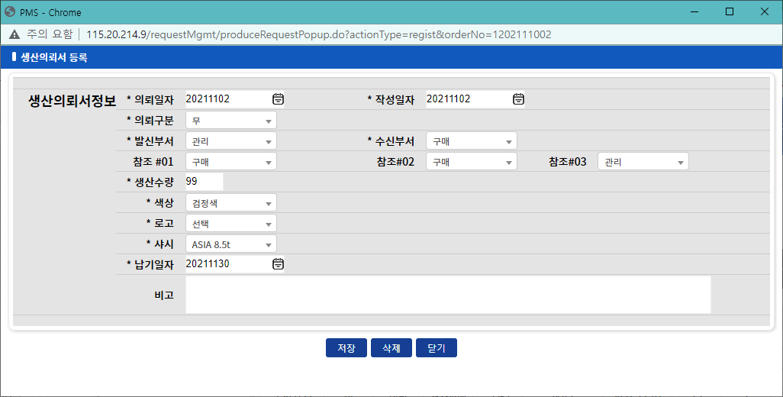
3-1) 사용자매뉴얼
생산관리
3-1. 작업지시서 -생산의뢰서
- 계약 리스트를 조회 하고 해당 계약의 생산의뢰서를 저장.
이미지(Image)
사용방법(설명/순서)
1. 조회
① 조회 조건 넣지 않고 조회 시 모든 계약 조회
② 조회 조건: 사업부, 계약 년 월,
> 조건에 맞는 계약 리스트가 조회됨
2. 생산 의뢰서 정보 등록
생산 버튼을 클릭, 생산 의뢰서 정보 창이 뜨면 의뢰 일자, 작성일자 의뢰 구분 등 생산 의뢰서 정보를 입력하고 저장
계약리스트에서 해당 계약 번호를 클릭 하여 생산의뢰서 정보를 조회 하고 , 조회된 데이터를 수정, 삭제 할 수 있다.
※ 계약리스트에서 해당 라인을 선택 하면 해당 계약의 계약 정보, 옵션 사항, 부대 비용 등이 조회된다.

Slide 35
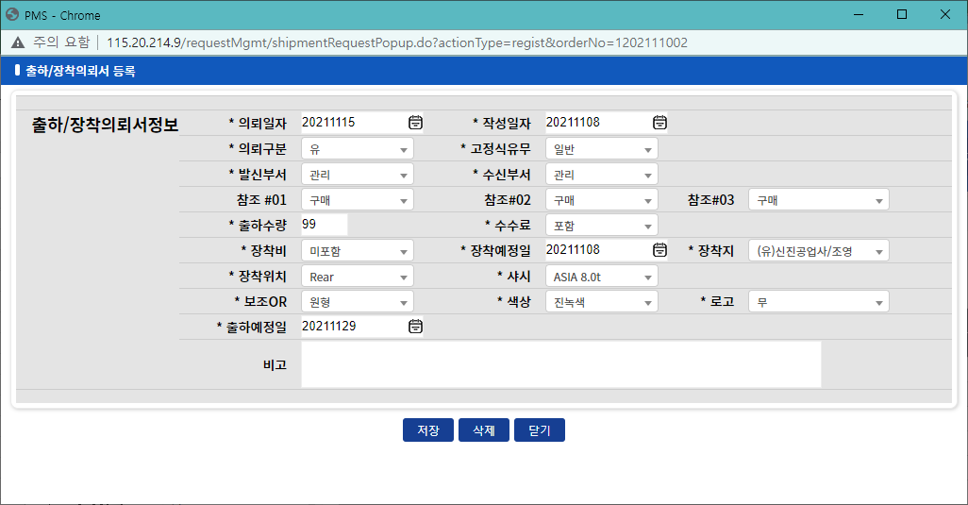
3-1) 사용자매뉴얼
생산관리
3-2. 작업지시서 –출하/장착의뢰서
- 계약 리스트를 조회 하고 해당 계약의 출하/장착 의뢰서를 저장.
이미지(Image)
사용방법(설명/순서)
1. 조회
① 조회 조건 넣지 않고 조회 시 모든 계약 조회
② 조회 조건: 사업부, 계약 년 월,
> 조건에 맞는 계약 리스트가 조회됨
2. 출하/ 장착 의뢰서 정보 등록
출하 버튼을 클릭, 출하/장작 의뢰서 정보 창이 뜨면 의뢰 일자, 작성일자 의뢰 구분 등 출하/장작 의뢰서 정보를 입력하고 저장
계약리스트에서 해당 계약 번호를 클릭 하여 출하/장작의뢰서 정보를 조회 하고 , 조회된 데이터를 수정, 삭제 할 수 있다.
※ 계약리스트에서 해당 라인을 선택 하면 해당 계약의 계약 정보, 옵션 사항, 부대 비용 등이 조회된다.

Slide 36
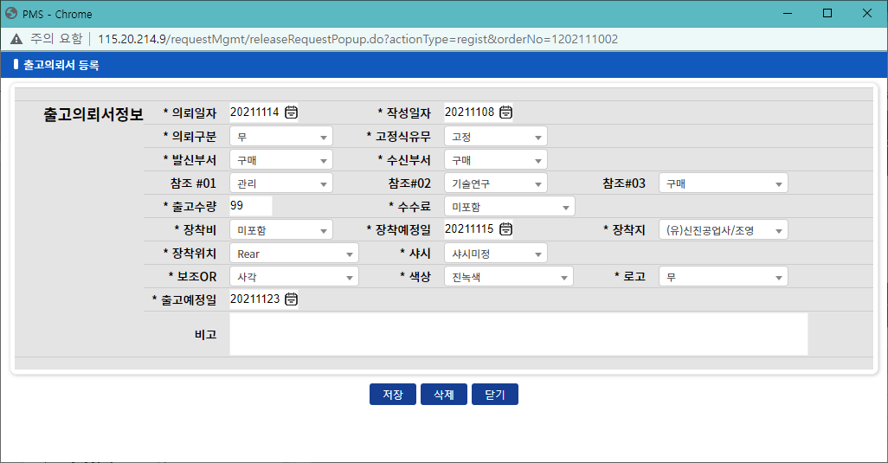
3-1) 사용자매뉴얼
생산관리
3-3. 작업지시서 – 출고 의뢰서
- 계약 리스트를 조회 하고 해당 계약의 출고 의뢰서를 저장.
이미지(Image)
사용방법(설명/순서)
1. 조회
① 조회 조건 넣지 않고 조회 시 모든 계약 조회
② 조회 조건: 사업부, 계약 년 월,
> 조건에 맞는 계약 리스트가 조회됨
2. 출고 의뢰서 정보 등록
출고 버튼을 클릭, 출하/장작 의뢰서 정보 창이 뜨면 의뢰 일자, 작성일자 의뢰 구분 등 출하/장작 의뢰서 정보를 입력하고 저장
계약리스트에서 해당 계약 번호를 클릭 하여 출하/장작의뢰서 정보를 조회 하고 , 조회된 데이터를 수정, 삭제 할 수 있다.
※ 계약리스트에서 해당 라인을 선택 하면 해당 계약의 계약 정보, 옵션 사항, 부대 비용 등이 조회된다.

Slide 37
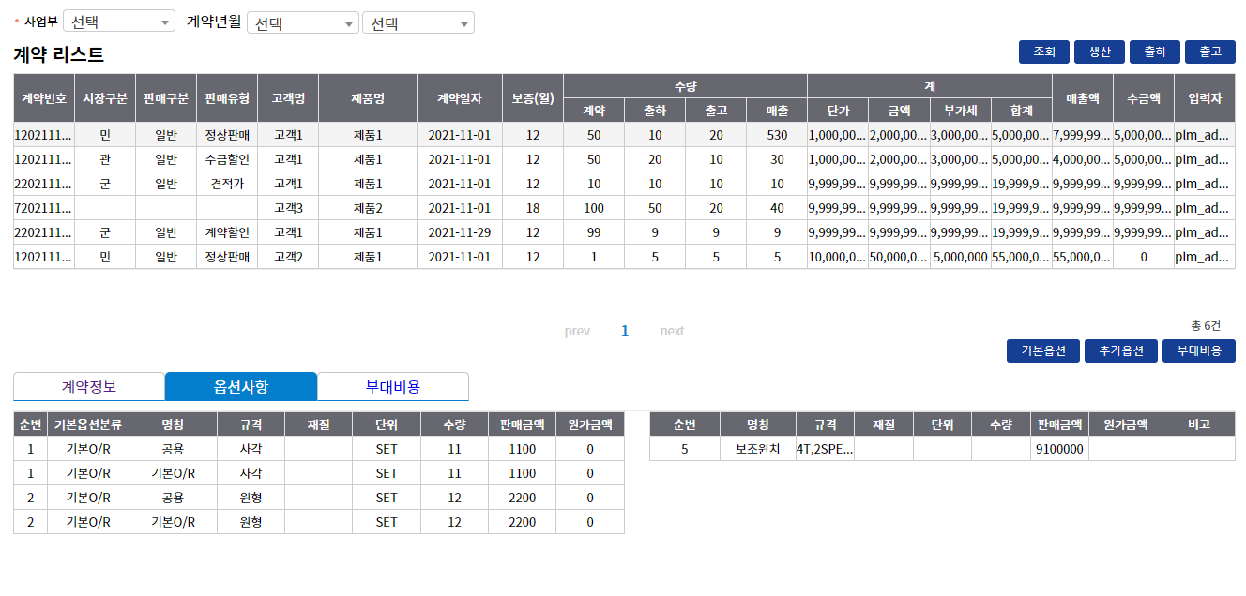
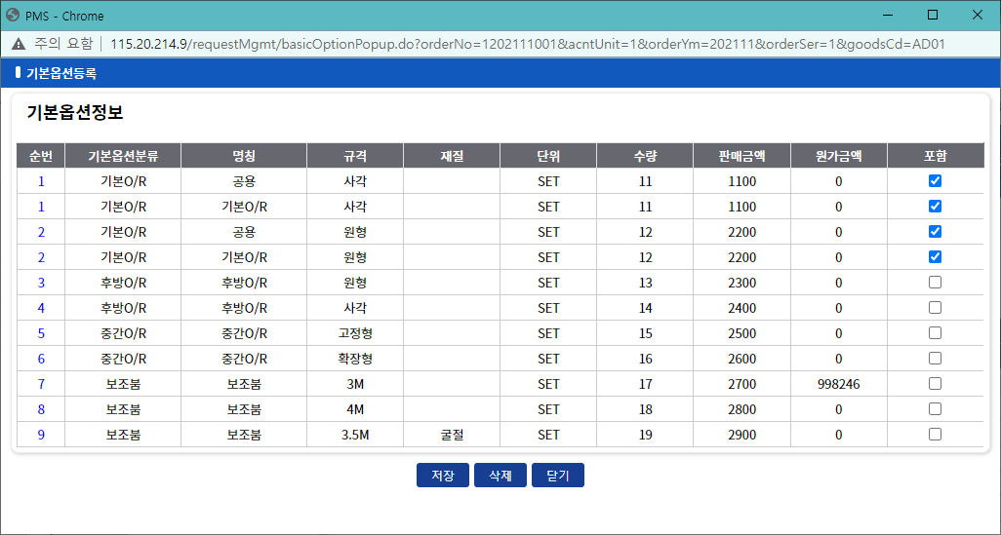
3-1) 사용자매뉴얼
생산관리
3-4. 작업지시서– 기본옵션
계약 리스트를 조회 하고 해당 계약의 기본옵션을 저장.
이미지(Image)
사용방법(설명/순서)
1. 조회
① 조회 조건 넣지 않고 조회 시 모든 계약 조회
② 조회 조건: 사업부, 계약 년 월,
> 조건에 맞는 계약 리스트가 조회됨
2. 기본옵션 등록
기본옵션 버튼을 클릭, 기본 옵션 정보 창이 뜨면 기본 옵션 전체 리스트가 조회 되고 여기서 포함 란의 체크 박스를 체크 하여 포함여부를 표시 하고 나서 저장- 여러 개 동시 선택 가능
※ 계약리스트에서 해당 라인을 선택 하면 해당 계약의 계약 정보, 옵션 사항, 부대 비용 등이 조회된다.

Slide 38
3-1) 사용자매뉴얼
생산관리
3-5. 작업지시서 – 추가 옵션
계약 리스트를 조회 하고 해당 계약의 추가 옵션을 저장.
이미지(Image)
사용방법(설명/순서)
1. 조회
① 조회 조건 넣지 않고 조회 시 모든 계약 조회
② 조회 조건: 사업부, 계약 년 월,
> 조건에 맞는 계약 리스트가 조회됨
2. 추가 옵션 등록
추가 옵션 버튼을 클릭, 추가 옵션 정보 창이 뜨면 추가 옵션 전체 리스트가 조회 되고 여기서 선택 란의 체크 박스를 체크 하여 선택 여부를 표시 하고 나서 아래 화살표 버튼을 클릭 하여 해당 사항 아래 리스트에 뜨면 저장 된 것임.- 동시 선택 가능
※ 계약리스트에서 해당 라인을 선택 하면 해당 계약의 계약 정보, 옵션 사항, 부대 비용 등이 조회된다.

Slide 39


3-1) 사용자매뉴얼
생산관리
3-6. 작업지시서 – 부대비용
계약 리스트를 조회 하고 해당 계약의 부대비용을 저장.
이미지(Image)
사용방법(설명/순서)
1. 조회
① 조회 조건 넣지 않고 조회 시 모든 계약 조회
② 조회 조건: 사업부, 계약 년 월,
> 조건에 맞는 계약 리스트가 조회됨
2. 부대비용 등록
부대비용 버튼을 클릭, 부대비용 정보 창이 뜨면 부대비용 전체 리스트가 조회 되고 여기서 선택 란의 체크 박스를 체크 하고 나서 저장- 여러 개 동시 선택 가능
※ 계약리스트에서 해당 라인을 선택 하면 해당 계약의 계약 정보, 옵션 사항, 부대 비용 등이 조회된다.

Slide 40


3-1) 사용자매뉴얼
생산관리
4. 공정실적등록
- 생산 조립 리스트를 조회하고 입고의뢰자료를 생성
이미지(Image)
사용방법(설명/순서)
1. 조회
① 조회 조건 넣지 않고 조회 시 생산조립리스트 조회 되지 않음
② 조회 조건: 사업부, 생산일자
> 조건에 맞는 생산 조회 리스트가 조회됨
2. 등록
사업부를 선택하고, 생산 일을 선택 한 후 등록 버튼을 클릭 하여 생산 조립 등록 창이 뜨면 생산조립정보를 입력 한 후에 저장
저장 후에는 하단 리스트에 입력한 내용을 확인 할 수 있음
하단 리스트를 클릭하여 내용을 수정, 삭제 할 수 있음
3. 입고의뢰자료 생성
입고 의뢰 자료 생성 버튼을 클릭 하면 조회된 생산 조립 리스트에 해당 하는 입고 의뢰 품목 정보가 자동으로 입력됨

Slide 41


3-1) 사용자매뉴얼
생산관리
5. 최종제품 검사
- 검사 의뢰서 리스트를 조회 하고 검사 의뢰 등록
이미지(Image)
사용방법(설명/순서)
1. 조회
① 조회 조건 넣지 않고 조회 시 모든 검사의뢰 리스트 조회
② 조회 조건: 사업부 , 의뢰 년월
> 조건에 맞는 검사의뢰 리스트가 조회됨
2. 등록
등록 버튼을 클릭, 검사의뢰정보 창이 뜨면 계약번호를 선택 하고 의뢰일자등 검사의뢰정보를 입력하고 저장
검사의뢰서리스트에서 검사의뢰번호를 클릭 하면 검사의뢰정보가 조회되고 여기서 검사의뢰정보를 수정 삭제 처리할 수 있음

Slide 42


3-1) 사용자매뉴얼
생산관리
6. 완성제품입고 관리
- 완성 제품 입고 정보를 조회 및 저장.
이미지(Image)
사용방법(설명/순서)
1. 조회
① 조회 조건 넣지 않고 조회 시 모든 제품 입고 리스트 조회
② 조회 조건: 사업부, 입고 년 월,
> 조건에 맞는 제품 입고 리스트가 조회됨
2. 등록
등록 버튼을 클릭, 제품 입고 정보 창이 뜨면 입고 일자, 입고 수량, 비고를 입력하고 제품 란은 ?버튼을 클릭 하여 제품을 선택한다. 입력과 선택을 완료하고 저장
제품 입고 리스트에서 입고 번호를 클릭 하면 제품 입고 정보가 조회 되고 여기서 제품 입고 정보를 수정 삭제 할 수 있음.

Slide 43


3-1) 사용자매뉴얼
구매자재관리
1-1. 품목관리 – 품목 등록
- 품목리스트를 조회 하고 품목을 저장
이미지(Image)
사용방법(설명/순서)
1. 조회
① 조회 조건 넣지 않고 조회 시 모든 품목 리스트 조회
② 조회 조건: Assay 품목, 품목구분, 사용구분, 조달형태, 자재관리등급, 사급여부, 원부자재
> 조건에 맞는 품목 리스트가 조회됨
2. 등록
등록 버튼을 클릭, 품목 등록 정보 창이 뜨면 품목번호의 ?버튼을 클릭하여 선택하고, 형상정보, 발주정보, 자재 정보를 입력 하고 저장
품목 리스트에서 품목 번호를 클릭 하면 품목 정보가 조회 되고 여기서 품목 정보를 수정 삭제 할 수 있음.
※ 품목 리스트에서 해당 라인을 선택 하면 해당 품목 번호의 형상정보, 자재정보 기종코드정보, 업체단가 정보가 조회 된다.

Slide 44

3-1) 사용자매뉴얼
구매자재관리
1-2. 품목관리 – 업체단가정보
- 품목리스트를 조회 하고 해당 품목의 업체단가정보를 등록
이미지(Image)
사용방법(설명/순서)
1. 조회
① 조회 조건 넣지 않고 조회 시 모든 품목 리스트 조회
② 조회 조건: Assay 품목, 품목구분, 사용구분, 조달형태, 자재관리등급, 사급여부, 원부자재
> 조건에 맞는 품목 리스트가 조회됨
2. 업체 단가 정보의 등록
등록 버튼을 클릭, 업체단가정보 등록 창이 뜨면 업체 코드의 ?버튼을 클릭하여 업체를 선택하고, 순위 및 단가 정보를 입력 하고 저장
저장 후에는 하단 리스트에 입력한 내용을 확인 할 수 있음
하단 리스트를 클릭하여 내용을 수정, 삭제 할 수 있음
※ 품목 리스트에서 해당 라인을 선택 하면 해당 품목 번호의 형상정보, 자재정보 기종코드정보, 업체단가 정보가 조회 된다.

Slide 45


3-1) 사용자매뉴얼
구매자재관리
2. 업체관리
- 업체 리스트를 조회 하고 등록
이미지(Image)
사용방법(설명/순서)
1. 조회
① 조회 조건 넣지 않고 조회 시 모든 업체 리스트 조회
② 조회 조건: 업체명
> 조건에 맞는 업체 리스트가 조회됨
2. 등록
등록 버튼을 클릭, 업체 정보 창이 뜨면 업체 정보와 협력업체 담당자, 세금계산서 담당자를 입력 하고 저장
업체리스트에서 해당 업체 코드를 클릭 하여 업체 정보를 조회 하고 조회된 데이터를 수정 삭제 할 수 있음
※ 업체 리스트에서 해당 라인을 선택 하면 해당 업체의 납품품목정보가 조회 됨

Slide 46


2. 구매자재관리
구매자재관리
3. 구매의뢰
- 구매 리스트를 조회 하고 등록
이미지(Image)
사용방법(설명/순서)
1. 조회
① 조회 조건 넣지 않고 조회 시 구매 의뢰 리스트 조회
② 조회 조건: 의뢰일자
> 조건에 맞는 의뢰 리스트가 조회됨
2. 등록
등록 버튼을 클릭, 구매의뢰등록 창이 뜨면 사업부와 의뢰 구분을 선택 하고 로트 번호의 ?버튼을 클릭 하여 제품을 선택하고 의뢰 부서등 구매의뢰정보를 입력하고 나서 기종별 공정정보의 조회 버튼을 클릭 하여 기종별 공정정보를 조회 하고 선택란의 체크 박스를 선택하고 저장 .
※ 구매 의뢰 리스트에서 해당 라인을 선택 하면 해당 구매의뢰 내역의 의뢰품목정보 리스트가 조회 됨

Slide 47


2. 구매자재관리
구매자재관리
4. 불출의뢰
- 불출 의뢰 리스트를 조회 하고 등록
이미지(Image)
사용방법(설명/순서)
1. 조회
① 조회 조건 넣지 않고 조회 시 불출 의뢰 리스트 조회
② 조회 조건: 의뢰일자
> 조건에 맞는 불출 리스트가 조회됨
2. 등록
등록 버튼을 클릭, 불출의뢰등록 창이 뜨면 사업부와 요청 구분과 불출처리를 선택 하고 로트 번호의 ?버튼을 클릭 하여 제품을 선택하고 의뢰 부서등 불출의뢰정보를 입력하고 나서 기종별 공정정보의 조회 버튼을 클릭 하여 기종별 공정정보를 조회 하고 선택란의 체크 박스를 선택하고 저장 .
※ 불출 의뢰 리스트에서 해당 라인을 선택 하면 해당 불출의뢰 내역의 의뢰품목정보 리스트가 조회 됨

Slide 48

2. 구매자재관리
구매자재관리
5. 구매의뢰 접수
- 구매 의뢰된 리스트를 조회 하고 접수처리
이미지(Image)
사용방법(설명/순서)
1. 조회
① 조회 조건 넣지 않고 조회 시 모든 구매 의뢰 리스트 조회
② 조회 조건: 사업부, 의뢰일자, 내/외자, 처리구분
> 조건에 맞는 구매 의뢰 리스트가 조회됨
2. 처리
선택 체크 박스를 체크 하고 접수 비고란에 비고 내용 입력 하고처리 버튼을 클릭 하면 해당 구매 의뢰가 접수 처리 되며, 동시에 접수자, 접수 일자가 저장된다.
3. 취소
선택 체크박스를 체크 하고 취소 버튼을 클릭하면 버튼을 클릭 하면 취소 처리됨
※ 구매 의뢰 리스트에서 해당 라인을 선택 하면 해당 구매의뢰 내역의 품목들이 구매의뢰품목정보 리스트에 조회 된다.

Slide 49

2. 구매자재관리
구매자재관리
6. 구매의뢰 발주
- 업체를 조회 하고 등록하는 관리 화면
이미지(Image)
사용방법(설명/순서)
1. 조회
① 조회 조건 넣지 않고 조회 시 모든 구매 의뢰 리스트 조회
② 조회 조건: 사업부, 의뢰 일자, 내/외자, 처리 구분
> 조건에 맞는 구매 의뢰 리스트가 조회됨
2. 처리
선택 체크 박스를 체크 하고 처리 버튼을 클릭 하면 해당 구매 의뢰가 발주 처리 되며, 발주 내용이 입력됨
3. 취소
선택 체크 박스를 체크 하고 취소 버튼을 클릭 하면 해당 구매 의뢰 발주 처리 된 내용이 삭제됨
※ 구매 의뢰 리스트의 해당 라인을 선택 하면 해당 구매 의뢰 품목 정보가 조회 되고 발주 처리된 구매의뢰건이면 발주품목 정보에 발주 번호와 그에 따른 정보가 표시된다.

Slide 50


2. 구매자재관리
구매자재관리
7-1. 발주관리 –발주 등록
- 발주 정보를 입력하고 그에 따른 발주품목정보를 등록 조회
이미지(Image)
사용방법(설명/순서)
1. 조회
① 조회 조건 넣지 않고 조회 시 모든 발주 리스트 조회
② 조회 조건: 사업부, 발주일자
> 조건에 맞는 발주 리스트가 조회됨
2. 등록
등록 버튼을 클릭, 발주 정보 창이 뜨면 사업부 발주 일자 등 발주 정보를 선택 또는 입력 하고 저장 버튼을 클릭 하여 저장
발주 리스트에서 발주 번호를 클릭 하면 발주 정보가 조회 되고 여기서 발주 정보를 수정 삭제 할 수 있음.
※ 발주 리스트의 해당 라인을 선택 하면 해당 발주 품목 정보가 조회 되고 미착 재고 생성된 데이터는 미착 재고 정보가 조회 된다.

Slide 51

2. 구매자재관리
구매자재관리
7-2. 발주관리 –발주 품목등록
- 발주 품목 정보를 입력하고 조회
이미지(Image)
사용방법(설명/순서)
1. 조회
① 조회 조건 넣지 않고 조회 시 모든 발주 리스트 조회
② 조회 조건: 사업부, 발주일자
> 조건에 맞는 발주 리스트가 조회됨
2. 발주 품목 등록
발주 품목정보의 등록 버튼을 클릭, 발주 정보 창이 뜨면 품목명 발주 수량을 입력 하고 저장버튼을 클릭하여 저장
저장 후에는 하단 리스트에 입력한 내용을 확인 할 수 있음
하단 리스트를 클릭하여 내용을 수정, 삭제 할 수 있음
※ 발주 리스트의 해당 라인을 선택 하면 해당 발주 품목 정보가 조회 되고 미착 재고 생성된 데이터는 미착 재고 정보가 조회 된다.

Slide 52
2. 구매자재관리
구매자재관리
7-3. 발주관리 –미착재고 생성
- 발주 정보의 발주 품목을 기반으로 하여 미착 재고를 생성
이미지(Image)
사용방법(설명/순서)
1. 조회
① 조회 조건 넣지 않고 조회 시 모든 발주 리스트 조회
② 조회 조건: 사업부, 발주일자
> 조건에 맞는 발주 리스트가 조회됨
2. 미착재고생성
발주 품목 정보를 기반으로 하여 미착 재고를 생성 시킴
이후 입고 처리 되면 미착 재고의 잔량이 계산됨
※ 발주 리스트의 해당 라인을 선택 하면 해당 발주 품목 정보가 조회 되고 미착 재고 생성된 데이터는 미착 재고 정보가 조회 된다.

Slide 53

2. 구매자재관리
구매자재관리
8. 거래명세서 발행
- 생성된 미착 재고를 기반으로 하여 거래명세서 발행 정보 저장
이미지(Image)
사용방법(설명/순서)
1. 조회
① 조회 조건 넣지 않고 조회 시 발주 리스트 조회 되지 않음
② 조회 조건: 사업부, 업체 명, 발주일자, 발행일
> 조건에 맞는 발주 리스트가 조회됨
> 무조건 사업부와 업체명을 선택하고 검색 해야함
2. 발행
생성된 미착재고 자료를 기반으로 하여 거래명세서가 생성되고 저장 됨

Slide 54

2. 구매자재관리
구매자재관리
9. 미착자재관리
- 미착자재에 대해 예정일을 입력
이미지(Image)
사용방법(설명/순서)
1. 조회
① 조회 조건 넣지 않고 조회 시 모든 발주 리스트 조회
② 조회 조건: 업체 코드, 납기 일자, 구매담당자, 발주 번호, 품번, 정렬 순서
> 조건에 맞는 발주 리스트가 조회됨
2. 일자
선택란의 체크 박스를 선택 하고 1차예정,2차예정,3차예정일을 입력하고 일자 버튼을 클릭 하여 저장 시킴.

Slide 55


2. 구매자재관리
구매자재관리
10. 자재 입고 관리
- 자재 입고 리스트를 조회 하고 자재 입고 등록 처리
이미지(Image)
사용방법(설명/순서)
1. 조회
① 조회 조건 넣지 않고 조회 시 모든 입고 리스트 조회
② 조회 조건: 업체명 발행일자
사업부 입고일자
> 조건에 맞는 입고 리스트가 조회됨
2. 등록
등록버튼을 클릭, 자재입고정보 창이 뜨면 거래 명세표 번호를 선택 하고입고구분등 자재입고정보를 입력하고 추가 버튼을 클릭 하여 저장
저장 후에는 하단 리스트에 입력한 내용을 확인 할 수 있음
하단 리스트를 클릭하여 내용을 수정, 삭제 할 수 있음
※ 자재 입고 리스트의 해당 라인을 선택 하면 해당 입고 번호의 입고 품목 정보가 조회 됨

Slide 56

3. 구매자재관리
구매자재관리
11. 입고단가조정
- 입고리스트를 조회 하고 입고 단가를 조정
이미지(Image)
사용방법(설명/순서)
1. 조회
① 조회 조건 넣지 않고 조회 시 모든 입고 리스트 조회
② 조회 조건: 업체명 , 입고일자
> 조건에 맞는 입고 리스트가 조회됨
2. 수정
선택 란의 체크 박스를 체크 하고 입고 단가 란을 수정 한 후 수정 버튼을 클릭 하여 저장 하면 입고 단가가 수정되고 수량 * 입고 단가로 금액이 수정 됨

Slide 57


3. 구매자재관리
구매자재관리
12. 자재불출관리
- 자재 불출 리스트를 조회 하고 불출 정보를 입력
이미지(Image)
사용방법(설명/순서)
1. 조회
① 조회 조건 넣지 않고 조회 시 리스트 조회 되지 않음
② 조회 조건: 의뢰번호, 사업부, 의뢰일자
입고번호별 ,사업부, 입고일자
일반불출, 사업부, 불출일자
> 조건에 맞는 입고 리스트가 조회됨
2. 등록
등록버튼을 클릭, 자재불출정보창이 뜨면 불출의뢰 번호와 입고번호를 선택하고 불출 구분등 자재불출정보를 선택 및 입력 하고 추가 버튼을 클릭하여 저장
저장 후에는 하단 리스트에 입력한 내용을 확인 할 수 있음
하단 리스트를 클릭하여 내용을 수정, 삭제 할 수 있음
※ 자재불출 리스트의 해당 라인을 선택 하면 해당 불출번호의 불출 품목정보가 조회 됨.

Slide 58

3. 구매자재관리
구매자재관리
13. 자재재고관리
- 자재 재고 현황 리스트를 조회하고 재고마감 등록
이미지(Image)
사용방법(설명/순서)
1. 조회
① 조회 조건 넣지 않고 조회 시 리스트 조회 되지 않음
② 조회 조건: 창고구분, 사업부, 조회품번, 조회기간
입고번호별 ,사업부, 입고일자
일반불출, 사업부, 불출일자
> 조건에 맞는 자재재고 리스트가 조회됨
2. 재고마감
재고마감버튼을 클릭, 재고마감창이 뜨면 선택한 월에 대한 창고별 자재재고 마감내역을 등록
등록 후에는 하단 리스트에 마감된 내용을 확인 할 수 있음
하단 리스트를 클릭하여 내용을 수정, 삭제 할 수 있음
3. 엑셀
엑셀버튼을 클릭, 조회된 자재재고 현황 리스트의 데이터를 엑셀로 다운받을 수 있음

Slide 59

3-1) 사용자매뉴얼
A/S관리
6-1. 현황
- A/S 발생현황, 실시간 집계, 유형별 건수 집계
이미지(Image)
사용방법(설명/순서)
현황
연도와 제품 선택 후 조회
각 숫자클릭시 접수처리 상세목록으로 이동
a/s 발생된 건수에 대해서 실시간으로 발생비용 및 건수 반영

Slide 60


3-1) 사용자매뉴얼
A/S관리
6-2. A/S 접수 및 조치
- A/S 등록 및 조회, 검색조건별 조회
이미지(Image)
사용방법(설명/순서)
A/S 접수 및 조치
등록창에서 문제점 현상 이미지, 작업내용 이미지 다중 삽입 가능
시작일 종료일 작업시간 임단가 등 입력시 발생비용 자동계산
결재완료되지 않은건에 대해서 삭제 가능
연도, 제품, 출고입자, 유/무상, 접수유형, 접수일, 등록자, 수리완료 예정일, 고객인도일, 상태를 조건으로 조회 가능

Slide 61

3-2) 관리자매뉴얼
관리자(ADMIN)
7-1. ADMIN_매뉴관리
- 시스템의 운영자 및 사용자 매뉴 추가, 수정, 삭제 관리
이미지(Image)
사용방법(설명/순서)
1. 매뉴관리
- 관리자 또는 사용자의 메뉴를 설정한다.
- 메뉴의 순서는 SEQ를 활용하여 작성한다.
- 권한 설정을 통하여 사용자가 접근할 수 있는 메뉴의 권한을 설정한다.
1) 매뉴 추가
2) 매뉴 삭제
3) 매뉴 수정

Slide 62

3-2) 관리자매뉴얼
관리자(ADMIN)
7-2. ADMIN_권한관리
- 권한그룹 생성 및 구성매뉴와의 매칭
이미지(Image)
사용방법(설명/순서)
2. 권한관리
- 사용자 그룹의 권한을 관리한다.
- 소속인원 클릭시 권한관리 POP-UP이 호출된다.
- 우측에 소속, 팀명, 이름 중 한가지 이상 작성한후 조회를한뒤 선택후 << 버튼으로 권한을 추가한다.

Slide 63

3-2) 관리자매뉴얼
관리자(ADMIN)
7-3. ADMIN_사용자관리
- 시스템 사용자 정보 등록/관리
이미지(Image)
사용방법(설명/순서)
3. 사용자관리
- 사용자의 정보를 관리한다.
- 사용자 ID 선택시 사용자 비번관리 POP-UP이 호출된다.
- 비밀번호는 특수문자, 영문, 숫자 를 혼합하여 사용한다.

Slide 64

3-2) 관리자매뉴얼
관리자(ADMIN)
7-4. ADMIN_기준정보관리
- 시스템에서 사용되는 기준정보(마스터정보)의 코드화 관리
이미지(Image)
사용방법(설명/순서)
4. 기준정보관리
1) 공통코드관리
- 코드등록시 분류를 선택하지 않으면 부모 코드로 입력된다.
- 분류 선택시 선택된 코드의 자식 코드로 입력된다
- 분류를 (1+n)가지 이상 선택시 (1+n+1)단 트리 구조의 공통코드가 작성된다
- 코드의 활성화 여부를 선택 가능하다

Slide 65

3-2) 관리자매뉴얼
관리자(ADMIN)
7-5. ADMIN_기술자료관리
- 기술문서 분류체계관리
이미지(Image)
사용방법(설명/순서)
5. 기술자료관리
- 등록 시 대분류 중분류 소분류로 구분하여 등록.
- 기술자료 관리번호 자동채번
- 등록된 기술자료 목록을 보여준다.

Slide 66

3-2) 관리자매뉴얼
관리자(ADMIN)
7-6. ADMIN_공급업체관리
- 부품 제작 및 공급업체 정보관리
이미지(Image)
사용방법(설명/순서)
6. 공급업체관리
- 제품개발 및 금형개발 업체관리
- 공급업체의 상호 클릭시 상세 정보 POP-UP이 호출된다.
- 활성화 여부를 수정가능하다.

Slide 67

3-2) 관리자매뉴얼
관리자(ADMIN)
7-7. ADMIN_로그관리
- 시스템접속로그 및 파일다운로드로그 관리
이미지(Image)
사용방법(설명/순서)
7. 로그관리
1) 접속로그
- 시스템사용자 접속기록 관리
2) 파일다운로드로그
- 시스템에 등록/첨부되어 있는 기술자료를 다운로드하면 기록관리 된다.
- 문제 발생시 정보추적 가능

Slide 68
3-2) 관리자매뉴얼
TOP MENU
8. TOP MENU
- 시스템 사용자 보조기능
이미지(Image)
사용방법(설명/순서)
1 TOP MENU
1) 결재건수
- 사용자 본인에게 전달된 결재건 표시
2) 공지사항
- 관리자를 통한 공지내역 로그인시 자동 팝업
- 시스템 사용시 Q&A
3) 매뉴얼다운로드
- 사용자매뉴얼 다운로드
4) 접속자정보표시
- 접속자 정보표시
- 비번 변경
5) 로그아웃

